Slide 1


‘비브린 큐브’
신규 PVP 콘텐츠 기획서
FULL Version
실제 작업 할 수 있는 수준으로 상세히 작업된 버전입니다.
김신행

Slide 2
기획의도
개요
입장 방식
진행 방식
상세 내용
보상
UI & 연출
리소스
INDEX

Slide 3
기획의도
개요
입장 방식
진행 방식
01
상세 내용
보상
UI & 연출
리소스
1
2
3
4
5
6
7
8
기획의도

Slide 4

01. 기획의도
기존 로스트아크의 콘텐츠는 PVE 위주이며, 이에 맞춰 PVE를 선호하는 유저들이 대다수를 차지하게 되어 서로 직접적으로 전투하는 PVP 콘텐츠(증명의 전장, 로웬)의 이용률이 매우 저조한 상태입니다. 그로인하여 경쟁, 승부 등의 PVP에서 오는 재미가 부족해졌고, 유저들은 MVP, 밑줄 잔혈 등으로 해당 재미들을 충당하고 있는 실정입니다. 이에 PVE와 PVP를 적절히 조합한 형태의 새로운 PVP 콘텐츠를 기획하여 PVE를 선호하는 유저들도 거부감 없이 PVP 콘텐츠를 즐길 수 있게 하고, PVE에서 느끼지 못하던 신선한 재미를 제공하고자 합니다.
파장이 컸던 ‘카멘 The first’와 유저 자체적으로 진행된 ‘아브렐슈드 2막 스피드런’ 등에서 착안하여 콘텐츠를 먼저 클리어한다는 일종의 내기 행위를 콘텐츠화 했습니다.
본 기획서에서는 비브린 큐브에 대한 전체적인 콘텐츠 플레이 흐름을 파악하고 구현에 필요한 정보를 확인 할 수 있습니다.
비브린 큐브 기획서는 ‘FULL Version’과 ‘Portfolio Version’으로 나뉘어져 있습니다.
FULL Version : 비브린 큐브 구현에 필요한 모든 정보가 상세히 기입되어 100페이지가 넘어가는 분량입니다.
Portfolio Version : 비브린 큐브 콘텐츠를 파악하기 위한 기획서로 정보가 요약되어 비교적 간략하게 기입되어 있습니다.

Slide 5
기획의도
개요
입장 방식
진행 방식
02
상세 내용
보상
UI & 연출
리소스
1
2
3
4
5
6
7
8
개요
비브린 큐브 콘셉트
비브린 큐브 개요
비브린 큐브 등장 콘텐츠

Slide 6
02. 개요
비브린 큐브 콘셉트
‘큐브’는 할 종족이 만들어낸 차원 계산 및 시물레이팅 도구이며, 변수에 해당하는 모든 차원을 보여주는 유물입니다. ※ 할 종족은 여러 가문으로 구성된 종족이며, 가문마다 고유한 큐브를 하나씩 소유하고 있었습니다. 현재 언급된 할 종족의 가문은 ‘에브니 가문’과 ‘비브린 가문’ 입니다. 먼저 발견된 ‘에브니 큐브’와 달리 ‘비브린 큐브’는 사용자의 무작위 과거를 가상의 공간에서 구현하는 힘을 갖고 있습니다. 카제로스를 대비하여 모험가들은 ‘비브린 큐브’를 이용하여 과거에 쓰러뜨린 강력한 적들을 구현하고, 구현된 적을 먼저 쓰러뜨리는 내기를 하며 훈련한다는 콘셉트입니다.
비브린 큐브 콘셉트
비브린 큐브 개요
비브린 큐브 등장 콘텐츠

Slide 7

02. 개요
비브린 큐브 개요 1/3
플레이
다양한 기존 콘텐츠들을 랜덤으로 플레이하여 2승을 먼저 거두는 파티가 승리하는 PVP 콘텐츠입니다.
랜덤으로 5개의 콘텐츠가 제시되며, 제시된 콘텐츠 중에서 최대 2개의 콘텐츠를 제외하고 랜덤으로 3개의 콘텐츠를 플레이하게 됩니다.
PVP 콘텐츠인 경우 : 해당 콘텐츠의 규칙 그대로 진행됩니다.
PVE 콘텐츠인 경우 : 목표를 더 빠르게 클리어하는 파티가 승리합니다.
각 파티가 개별로 나뉘어진 맵에 입장하여 동일한 콘텐츠를 플레이합니다.
증명의 전장과 모험섬 콘텐츠는 동일한 맵에 입장합니다.
비브린 큐브 콘셉트
비브린 큐브 개요
비브린 큐브 등장 콘텐츠

Slide 8
02. 개요
비브린 큐브 개요 2/3
플레이 인원수
4인 1파티로 구성되어, 2개의 파티가 서로 경쟁합니다.
매칭으로만 입장 가능하여, 사전에 파티를 맺는 것은 불가능합니다.
입장 조건
콘텐츠 개방 퀘스트를 클리어한 뒤에 입장이 가능합니다.
콘텐츠 개방 후 입장 조건은 없습니다.
‘비브린 큐브 조율의 서’를 적용하지 않거나 ‘탈주 패널티’를 받은 상태에서는 입장이 불가능합니다.
조율의 서
비브린 큐브 전용 ‘조율의 서’가 적용됩니다.
아크 패시브가 적용되며 초각성 스킬, 초각성기를 사용 할 수 있습니다.
비브린 큐브 콘셉트
비브린 큐브 개요
비브린 큐브 등장 콘텐츠

Slide 9
02. 개요
비브린 큐브 개요 3/3
보상
보상으로 ‘의지의 주화’를 획득하며, 각종 아이템으로 교환 할 수 있습니다.
입장 횟수 제한, 의지의 주화 획득 제한은 없지만 아이템 교환 횟수 제한이 적용됩니다.
해당 콘텐츠에서는 PVP 경험치를 획득하지 않습니다.
특수장비 ‘큐브’를 획득 할 수 있습니다.
큐브는 전투 시 추가 효과를 부여하는 장비입니다.
비브린 큐브 콘셉트
비브린 큐브 개요
비브린 큐브 등장 콘텐츠

Slide 10
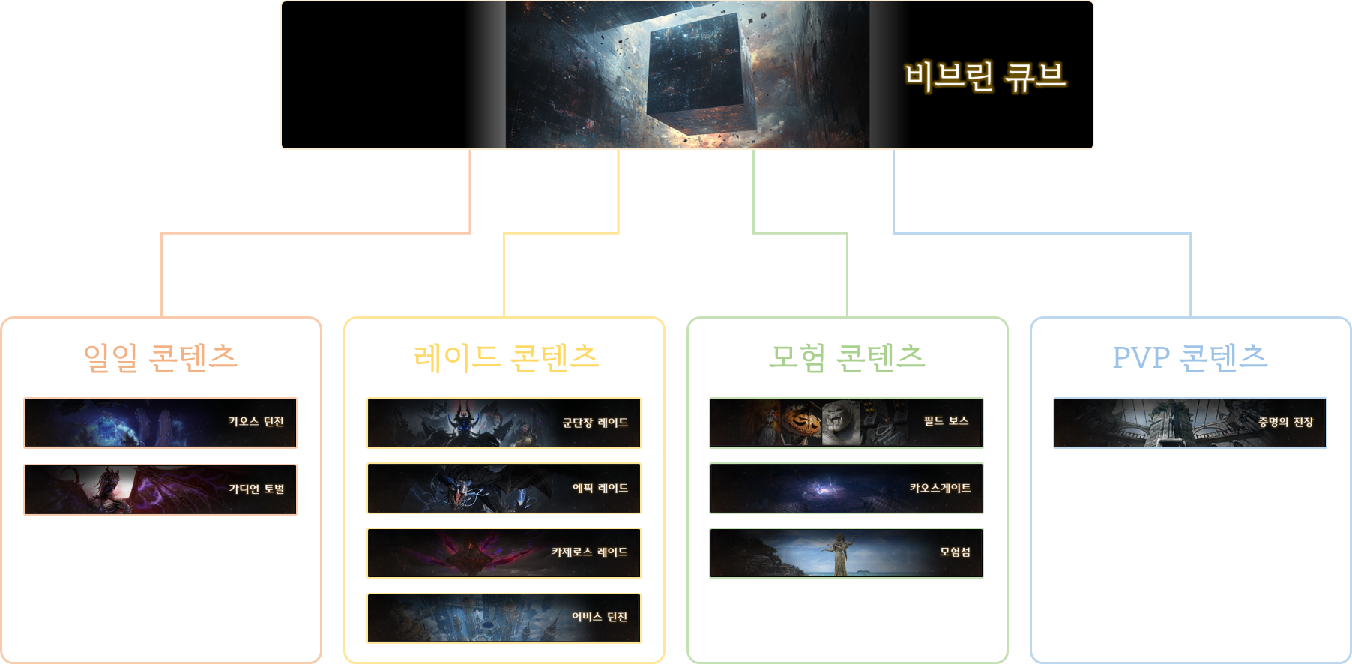
02. 개요
비브린 큐브 등장 콘텐츠
기존의 거의 모든 콘텐츠가 등장합니다. (총 100종)
레이드 콘텐츠는 관문 별로 나뉘어집니다.
비브린 큐브 콘셉트
비브린 큐브 개요
비브린 큐브 등장 콘텐츠

Slide 11
기획의도
개요
입장 방식
진행 방식
03
상세 내용
보상
UI & 연출
리소스
1
2
3
4
5
6
7
8
입장 방식
비브린 큐브 개방
비브린 큐브 입장
비브린 큐브 조율의 서
매칭 규칙

Slide 12
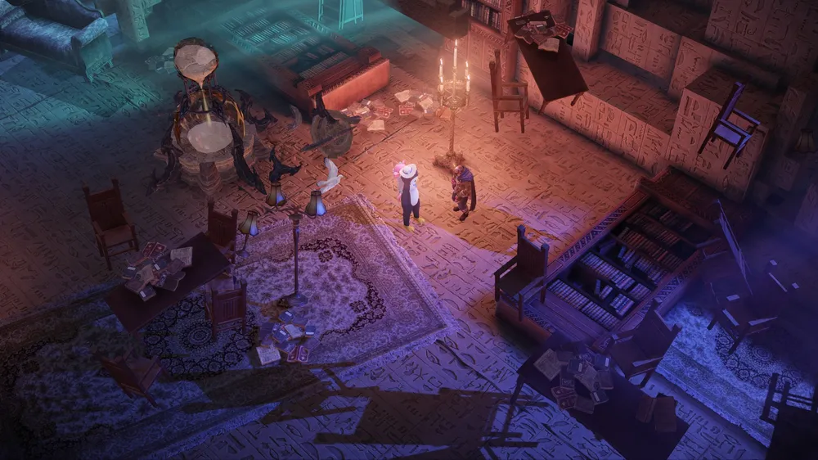
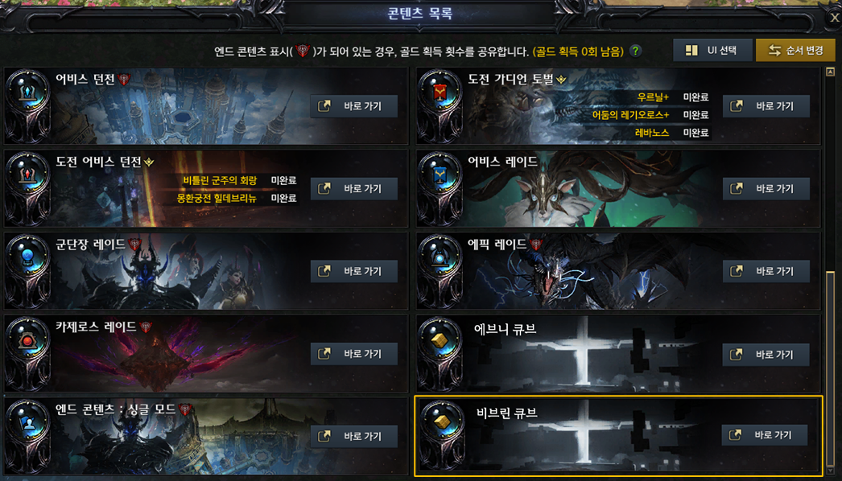
03. 입장 방식
비브린 큐브 개방
왜곡된 차원의 섬
비브린 큐브 개방 퀘스트
비브린 큐브에 입장하기 위해서는 ‘[가이드] 비브린 큐브 퀘스트’를 진행해야 합니다.
퀘스트는 ‘왜곡된 차원의 섬’에서 진행됩니다.
콘텐츠 목록 UI
비브린 큐브 진입 루트
콘텐츠 개방 시 ‘콘텐츠 목록 UI’에 ‘비브린 큐브 UI’를 통하여 입장 할 수 있게 됩니다.
콘텐츠 목록 UI → 비브린 큐브 UI → 비브린 큐브 입장 UI → 매칭 → 입장
비브린 큐브 개방
비브린 큐브 입장
비브린 큐브 조율의 서
매칭 규칙

Slide 13
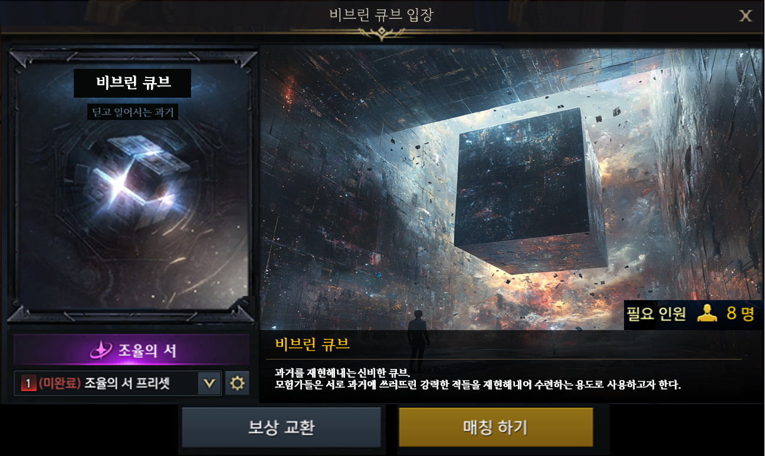
03. 입장 방식
비브린 큐브 입장
입장
비브린 큐브는 오직 매칭을 통해서만 입장이 가능합니다.
입장 조건
입장을 위해서는 2가지 조건을 만족해야 합니다. 해당 조건을 만족했다면 제한 없이 입장이 가능합니다.
‘[가이드] 비브린 큐브 퀘스트’ 클리어
‘비브린 큐브 조율의 서 2개 이상 설정’
비브린 큐브 입장 UI
입장 불가능 조건
다음 조건에서는 입장이 불가능합니다.
비브린 큐브 조율의 서를 2개 이상 설정하지 않은 경우
탈주 패널티를 받고 있는 경우
※ ‘비브린 큐브 입장 UI’ 항목 참고 (67~69 page)
비브린 큐브 개방
비브린 큐브 입장
비브린 큐브 조율의 서
매칭 규칙

Slide 14
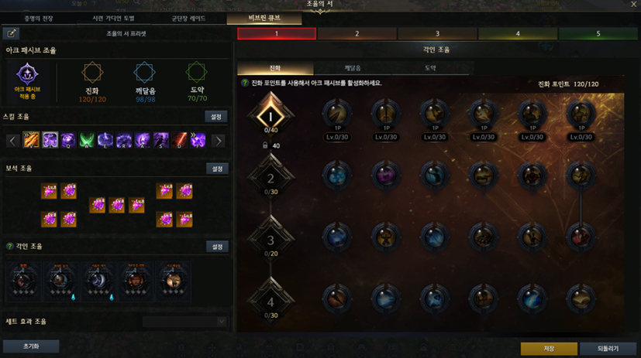
03. 입장 방식
비브린 큐브 조율의 서 1/3
비브린 큐브 조율의 서
비브린 큐브 전용 조율의 서가 제공됩니다.
해당 조율의 서에서는 아크패시브가 적용됩니다.
이에 맞춰 세트 효과는 조율하지 않습니다.
조율의 서에서 조율되는 항목들은 다음과 같습니다.
비브린 큐브 조율의 서 UI
조율의 서
아크패시브 |  | 스킬, 트라이포드, 룬, 보석
진화 | 120 포인트 | 스킬 | 468 포인트
깨달음 | 98 포인트 |  | 스킬 최대 레벨 14
도약 | 70 포인트 |  | 초각성기, 초각성 스킬
각인 | 유물 0단계 | 트라이 포드 | 레벨 활성 제한 18
 | 5개 |  | 트라이포드 레벨 1 or 5
어빌리티 스톤 | 4티어 | 룬 | 모든 룬 제공
 | 선택한 각인 2개에 어빌리티 스톤 효과 2레벨 적용 | 보석 | 4티어 8레벨 (공격력 증가 X)
※ ‘비브린 큐브 조율의 서 UI’ 항목 참고 (70~72 page)
비브린 큐브 개방
비브린 큐브 입장
비브린 큐브 조율의 서
매칭 규칙

Slide 15
03. 입장 방식
비브린 큐브 조율의 서 2/3
아크패시브
진화 포인트가 120 제공됩니다.
깨달음 포인트가 98 제공됩니다.
도약 포인트가 70 제공됩니다.
비브린 큐브 조율의 서 UI
스킬
스킬 포인트가 468 제공되며, 스킬 최대 레벨은 14입니다.
초각성기, 초각성 스킬이 사용 가능합니다.
트라이포드
트라이포드 레벨 활성 제한은 18이며, 트라이포드 레벨은 1 or 5로 제공합니다.
트라이포드 레벨 1 선택 시 트라이포드 미활성으로 판정됩니다.
※ ‘비브린 큐브 조율의 서 UI’ 항목 참고 (70~72 page)
비브린 큐브 개방
비브린 큐브 입장
비브린 큐브 조율의 서
매칭 규칙

Slide 16
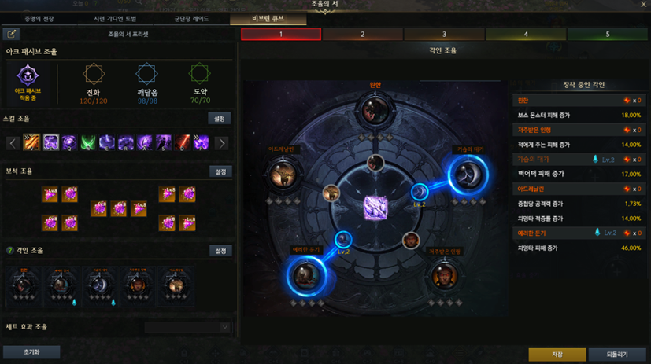
03. 입장 방식
비브린 큐브 조율의 서 3/3
각인
유물 0단계(전설 4단계 효과 적용) 각인 5개를 선택 할 수 있습니다.
어빌리티 스톤은 장착한 각인 중 2개를 선택하여 적용 할 수 있습니다.
어빌리티 스톤은 4티어로 적용됩니다.
어빌리티 스톤 효과는 2레벨(7세공)로 적용됩니다.
패널티 각인 효과는 공격력 감소 0레벨(0세공)로 고정 되어 적용됩니다.
비브린 큐브 조율의 서 UI
보석
보석은 8레벨 겁화, 작열로 통일합니다.
4티어 보석으로 인한 공격력 증가 효과는 적용되지 않습니다.
※ ‘비브린 큐브 조율의 서 UI’ 항목 참고 (73~74 page)
룬
모든 룬을 제공합니다.
비브린 큐브 개방
비브린 큐브 입장
비브린 큐브 조율의 서
매칭 규칙

Slide 17
03. 입장 방식
매칭 규칙 1/2
매칭 그룹 01
1파티
2파티
딜
딜
딜
폿
딜
딜
딜
폿
딜
딜
딜
폿
딜
딜
딜
폿
매칭 규칙
가장 먼저 생성된 매칭 그룹을 우선으로 탐색합니다.
매칭 그룹 중에서 참여 할 수 있는 그룹이 없는 경우, 새로운 매칭 그룹을 생성합니다.
딜러 포지션 6명, 서포터 포지션 2명을 매칭합니다.
같은 클래스는 최대 2명까지 매칭됩니다.
일정 시간이 지나면 서포터 자리에 딜러 포지션이 매칭되는 기존의 매칭 시스템과 달리, 비브린 큐브에서는 서포터가 매칭될 때까지 매칭이 돌아갑니다.
비브린 큐브 개방
비브린 큐브 입장
비브린 큐브 조율의 서
매칭 규칙

Slide 18
03. 입장 방식
매칭 규칙 2/2
파티 배정 규칙
8명이 모두 매칭되면, 파티 당 딜러 3명, 서포터 1명을 배정합니다.
파티에 같은 클래스는 배정되지 않습니다.
포지션 구분 규칙
서포터로 인정되는 조건은 다음과 같습니다.
위의 조건을 모두 만족하지 않는 경우, 딜러 포지션으로 구분됩니다.
서포터 클래스(바드, 홀리나이트, 도화가)임에도 위의 조건을 만족하지 않으면 딜러 포지션으로 구분됩니다.
클래스 | 아크패시브
 | 진화 | 깨달음
바드 | 정열의 춤사위 Lv 2 이상 | 절실한 구원 Lv3 이상
홀리나이트 |  | 축복의 오라 Lv3 이상
도화가 |  | 만개 Lv3 이상
※ 이는 서포터 클래스(바드, 홀리나이트, 도화가)이지만 딜러 셋팅을 한 플레이어들을 고려한 결과입니다.
비브린 큐브 개방
비브린 큐브 입장
비브린 큐브 조율의 서
매칭 규칙

Slide 19
03. 입장 방식
매칭 매커니즘
매칭 매커니즘 플로우
시스템 처리
매칭 시작 (매칭 그룹 탐색)
NO
비어 있는 매칭 그룹이 있는가?
[1] 딜러 포지션인 경우, 해당 매칭 그룹에 딜러 자리가 있는 지 확인 eg) 매칭 그룹 01 : 딜러6/6, 서포터1/2 ← 입장 불가능 매칭 그룹 02 : 딜러4/6, 서포터1/2 ← 입장 가능
YES
[2] A클래스인 경우, 해당 매칭 그룹에 같은 클래스가 1명 이하인지 있는지 확인 eg) 매칭 그룹 01 : 딜러4/6(A,A,B,C 클래스), 서포터1/2 ← 입장 불가능 매칭 그룹 02 : 딜러4/6(A,B,C,D 클래스), 서포터1/2 ← 입장 가능
NO
본인의 포지션 자리가 있는가?^{[1]}
YES
[3] A 클래스인 경우, 해당 매칭 그룹에 딜러 자리 +1, A 클래스 +1 처리
Eg) 입장 전 : 매칭 그룹 02 : 딜러4/6(A,B,C,D 클래스), 서포터1/2 입장 후 : 매칭 그룹 02 : 딜러5/6,(A,A,B,C,D 클래스), 서포터2/2
신규 매칭 그룹 생성
본인과 같은 클래스가 1명 이하인가?^{[2]}
YES
매칭 그룹 입장
입장한 매칭 그룹 정보에 본인 클래스와 포지션 인원 추가 처리^{[3]}

Slide 20
03. 입장 방식
파티 배정 매커니즘
매칭 그룹 8명
재매칭
입장 수락
입장 거절 플레이어를 매칭 그룹에서 제외
NO
모든 플레이어가 입장 수락?
YES
딜러 포지션 중 같은 클래스가 존재?
YES
해당 클래스 플레이어 1명 랜덤 선택 후 1파티로 배정
나머지 플레이어 1명은 2파티로 배정
NO
딜러 1명 랜덤 선택
해당 딜러 1파티로 배정
NO
1파티에 딜러가 3명인가?
YES
해당 딜러 2파티로 배정
나머지 모든 딜러 2파티로 배정
서포터 1명 랜덤 선택 후 1파티로 배정
나머지 서포터 1명 2파티로 배정
배정된 파티로 비브린 큐브 입장

Slide 21
기획의도
개요
입장 방식
진행 방식
04
상세 내용
보상
UI & 연출
리소스
1
2
3
4
5
6
7
8
진행 방식
비브린 큐브 입장
콘텐츠 제외 투표
운명의 천칭 선택
라운드 시작
라운드 종료
비브린 큐브 종료

Slide 22
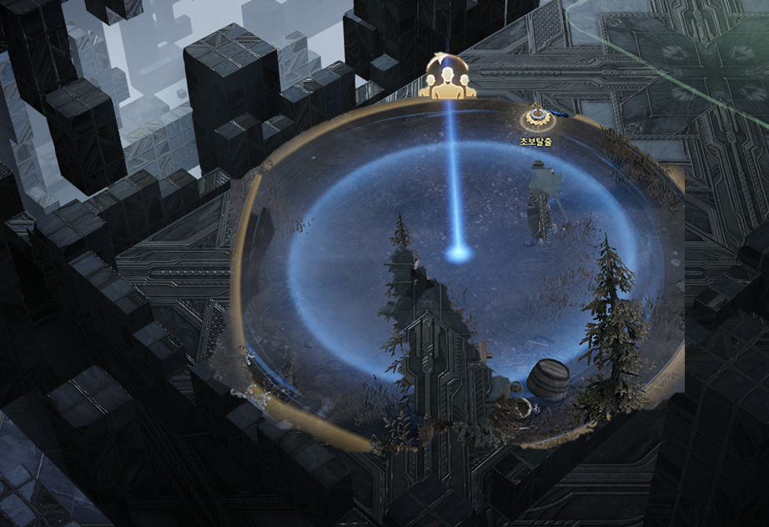
04. 진행 방식
비브린 큐브 입장 1/2
비브린 큐브 입장
두 파티 모두 하나의 비브린 큐브의 공간에 입장합니다. 비브린 큐브 내부 공간은 일종의 작은 로비 역할을 합니다.
전투정비소가 존재합니다.
입장 시 ‘비브린 큐브 입장 연출’을 1회 재생합니다. ※ ‘비브린 큐브 입장 연출’ 항목 참고 (80 page)
입장 시 비브린 큐브 인게임 UI가 활성화 됩니다.
콘텐츠 진행 상황 UI ※ ‘비브린 큐브 인게임 UI’ 항목 참고 (81 page)
비브린 큐브 로비
비브린 큐브 입장 플로우
로딩(비브린 큐브 입장 로딩 화면) → 콘텐츠 5개 선별 → 비브린 큐브 입장 → 비브린 큐브 입장 연출 → 비브린 큐브 인게임 UI
주황색 텍스트 : 내부 시스템 처리
비브린 큐브 입장
콘텐츠 제외 투표
운명의 천칭 선택
라운드 시작
라운드 종료
비브린 큐브 종료

Slide 23
04. 진행 방식
비브린 큐브 입장 2/2
콘텐츠 선별 매커니즘
비브린 큐브 입장 시 로딩중에 [vivrincube_content_table]을 참조하여 콘텐츠를 랜덤으로 5개를 선별합니다.
[virvrincube_content_tabe]에서 {vivrincube_content_id}를 랜덤으로 5개 뽑습니다.
{content_type}의 값이 같은 {vivrincube_content_id}가 있는 경우, 이 중에서 가장 먼저 뽑은 {vivrincube_content_id}만 남기고 다시 뽑고 중복 검사를 실행합니다.
중복된 id가 없는 경우, 해당 콘텐츠 정보를 읽고 적용합니다.
중복된 콘텐츠 타입은 등장하지 않습니다. eg) 마수군단장 레이드 1관문이 나왔다면, 다른 군단장 레이드 관문은 등장하지 않음
비브린 큐브 입장
콘텐츠 제외 투표
운명의 천칭 선택
라운드 시작
라운드 종료
비브린 큐브 종료

Slide 24
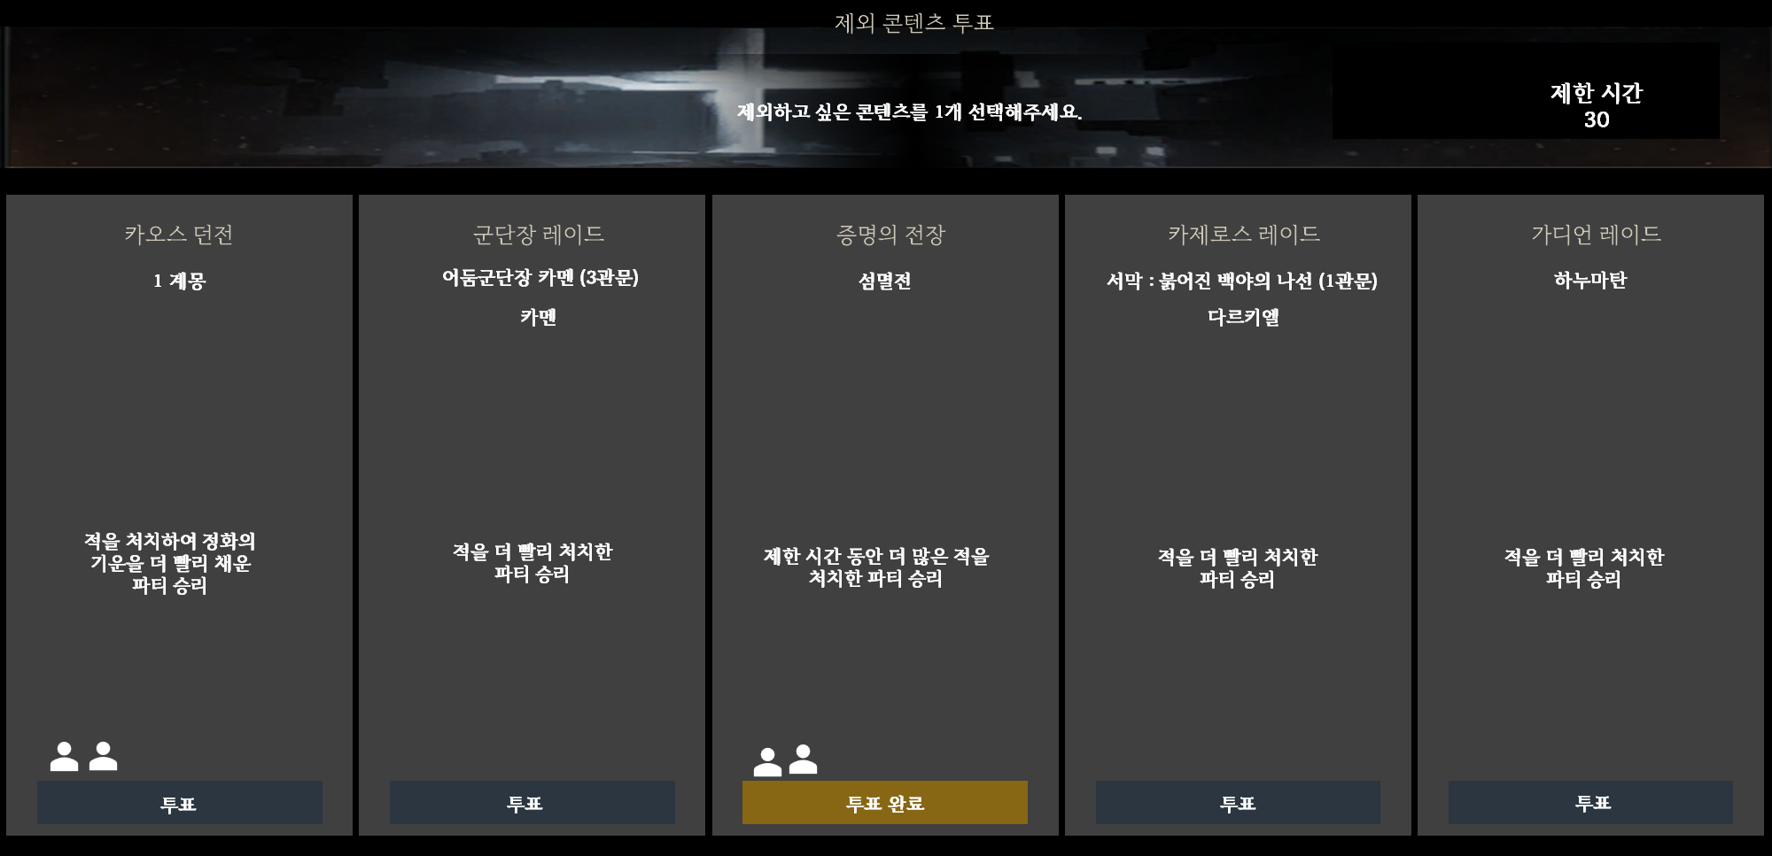
04. 진행 방식
제외 콘텐츠 투표 1/2
제외 콘텐츠 투표
비브린 큐브 입장 후, 각 파티마다 ‘제외 콘텐트 투표 UI’ 가 열립니다. ※ ‘제외 콘텐츠 투표 UI’ 항목 참고 (83~84 page)
5개의 콘텐츠 중에서 파티 당 최대 1개의 콘텐츠를 제외 할 수 있습니다.
제한 시간이 끝나면 모든 파티의 투표에 따라 제외된 콘텐츠를 보여줍니다. ※ ‘제외 콘텐츠 투표 결과 UI’ 항목 참고 (85 page)
제외 콘텐츠 투표 UI
제외 콘텐츠 투표 플로우
제외 콘텐츠 투표 UI → 투표 진행 → 30초 제한 시간 → 제외 콘텐츠 투표 결과 UI → 투표 결과에 따라 콘텐츠 제외 처리
주황색 텍스트 : 내부 시스템 처리
비브린 큐브 입장
콘텐츠 제외 투표
운명의 천칭 선택
라운드 시작
라운드 종료
비브린 큐브 종료

Slide 25
04. 진행 방식
제외 콘텐츠 투표 2/2
제외 콘텐츠 매커니즘
파티 별로 투표를 진행합니다.
30초의 제한시간을 갖습니다.
제한 시간 이내 투표하지 않는 경우, 기권으로 처리합니다.
투표 후에도 제한 시간 내에 자유롭게 다른 콘텐츠로 투표를 변경 할 수 있습니다.
1표당 100/N(%)의 확률을 갖으며, 제한 시간 종료 시 확률에 의하여 제외할 콘텐츠가 선택됩니다.
N은 투표자의 수입니다. (기권자는 해당되지 않습니다.)
모든 파티원이 기권하는 경우, 해당 파티는 콘텐츠를 제외하지 않게 됩니다.
제외 처리
투표로 선별된 콘텐츠는 제외 처리됩니다.
제외 콘텐츠는 모든 라운드에서 등장하지 않습니다.
제외 콘텐츠는 ‘라운드 입장 로딩 화면’에서 흑백 처리하고 제외 결과를 적용하여 보여줍니다. ※ ‘라운드 입장 로딩 화면’ 항목 참고 (77~79 page)
비브린 큐브 입장
콘텐츠 제외 투표
운명의 천칭 선택
라운드 시작
라운드 종료
비브린 큐브 종료

Slide 26
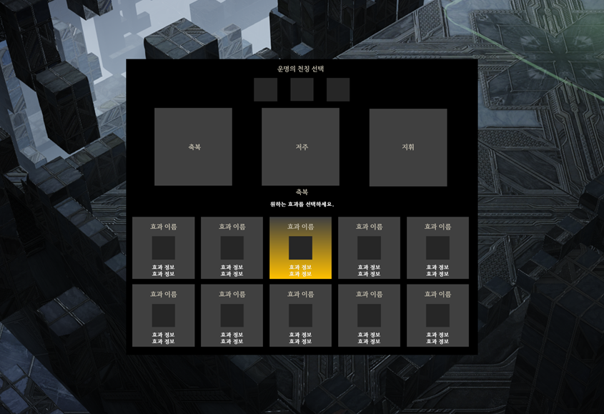
04. 진행 방식
운명의 천칭 선택 1/2
운명의 천칭 선택
콘텐츠 제외 투표 결과 확인이 끝난 후, ‘운명의 천칭 선택 UI’가 열립니다. ※ ‘운명의 천칭 선택 UI’ 항목 참고 (86~88 page)
비브린 큐브에서 사용할 버프&디버프를 3가지 선택합니다.
제한 시간이 끝나면 모든 파티의 선택 결과를 보여줍니다. ※ ‘운명의 천칭 선택 결과 UI’ 항목 참고 (89 page)
운명의 천칭 선택 UI
운명의 천칭 선택 플로우
운명의 천칭 선택 UI → 선택 진행 → 30초 제한 시간 → 운명의 천칭 선택 결과 UI → 선택한 운명의 천칭 효과 적용
주황색 텍스트 : 내부 시스템 처리
비브린 큐브 입장
콘텐츠 제외 투표
운명의 천칭 선택
라운드 시작
라운드 종료
비브린 큐브 종료

Slide 27
04. 진행 방식
운명의 천칭 선택 2/2
운명의 천칭
개인 별로 비브린 큐브에서 사용 할 수 있는 특수한 효과입니다.
개인 별 최대 3개의 효과를 선택 할 수 있습니다.
비브린 큐브 인게임 내에서 효과 타입에 따라 버프창, 디버프창에 표기 됩니다.
비브린 큐브에서만 사용 할 수 있으며, 비브린 큐브 퇴장 시 선택한 효과는 모두 제거 됩니다.
비브린 큐브 입장
콘텐츠 제외 투표
운명의 천칭 선택
라운드 시작
라운드 종료
비브린 큐브 종료

Slide 28
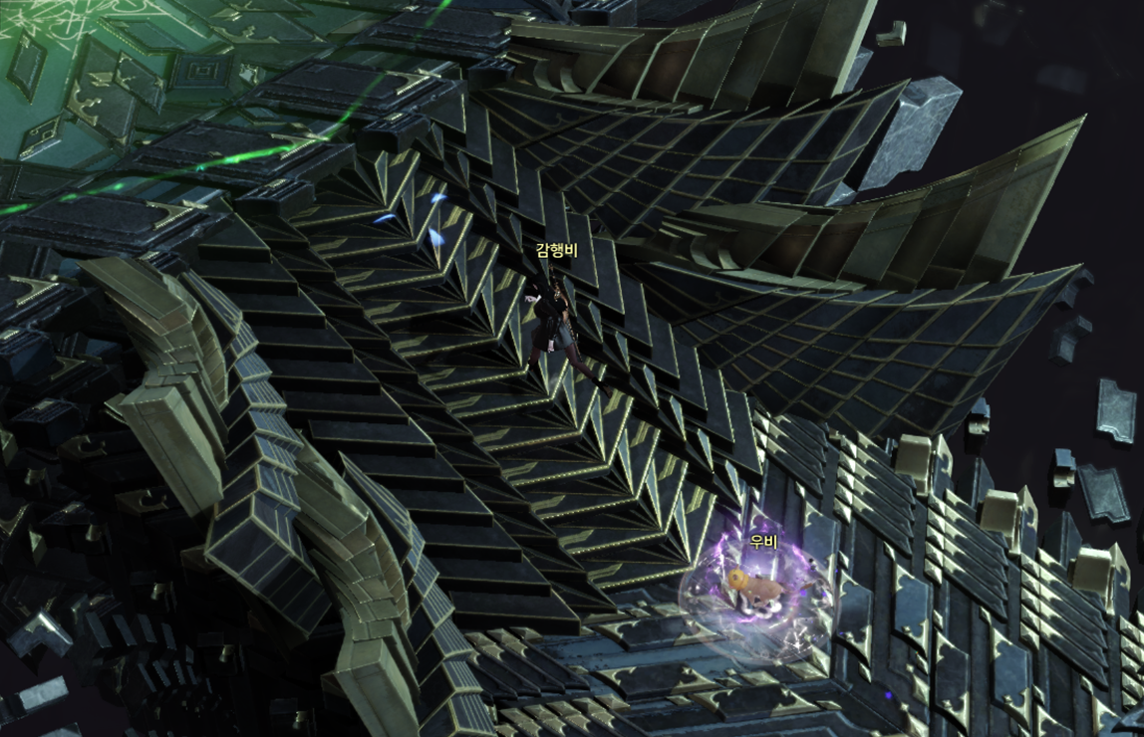
04. 진행 방식
라운드 시작 1/2
라운드 시작
운명의 천칭 선택이 끝나고 제외되지 않은 콘텐츠 중 1개가 랜덤으로 선택됩니다.
10초의 대기시간 후, 선택된 콘텐츠가 시작됩니다. 선택된 콘텐츠는 플레이 처리 되어 다른 라운드에서 등장하지 않습니다.
라운드 콘텐츠 입장 시 비브린 큐브 인게임 UI가 추가 활성화 됩니다.
콘텐츠 진행 상황 UI
미니 정보창 (추가)
※ ‘비브린 큐브 인게임 UI’ 항목 참고 (82 page)
라운드 시작
라운드 시작 플로우
콘텐츠 1개 랜덤 선택 → 10초 대기 시간 → 로딩(라운드 입장 로딩 화면) → 현재 콘텐츠 플레이 처리 → 선택된 콘텐츠 입장 → 비브린 큐브 인게임 UI 추가 활성화 → 라운드 시작
주황색 텍스트 : 내부 시스템 처리
비브린 큐브 입장
콘텐츠 제외 투표
운명의 천칭 선택
라운드 시작
라운드 종료
비브린 큐브 종료

Slide 29
04. 진행 방식
라운드 시작 2/2
플레이 처리
플레이한 콘텐츠는 플레이 처리됩니다.
플레이 콘텐츠는 다른 라운드에서 다시 등장하지 않습니다.
플레이 콘텐츠는 ‘라운드 입장 로딩 화면’에서 흑백 처리하고 승패 결과를 적용하여 보여줍니다. ※ ‘라운드 입장 로딩 화면’ 항목 참고 (77~79 page)
비브린 큐브 입장
콘텐츠 제외 투표
운명의 천칭 선택
라운드 시작
라운드 종료
비브린 큐브 종료

Slide 30
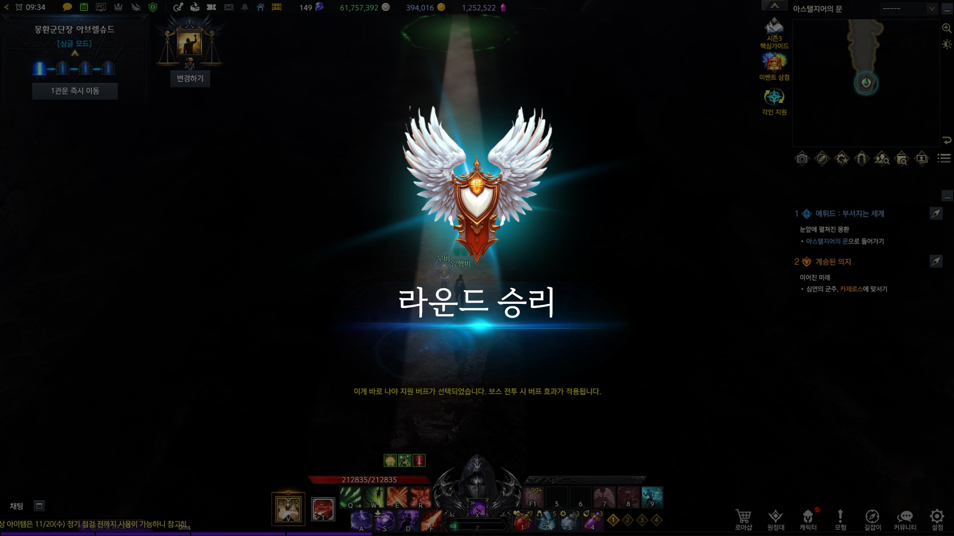
04. 진행 방식
라운드 종료 1/2
라운드 종료
전멸 파티가 발생하거나 해당 라운드의 목표를 달성한 파티가 발생하면 모든 파티의 콘텐츠가 종료되며 승패가 결정됩니다.
라운드 종료 시 라운드 결과를 보여줍니다. ※ ‘라운드 종료 UI’ 항목 참고 (90 page)
라운드 종료 시 전투정비소가 생성됩니다.
라운드 종료 시 MVP 연출이 있는 경우, MVP 연출을 진행합니다.
라운드 종료 후 다음 조건에 따라 진행됩니다.
라운드 결과 UI
승리 | 콘텐츠 목표를 먼저 달성한 경우 | 1점 획득
패배 | 다른 파티가 콘텐츠 목표를 먼저 달성한 경우 | -
 | 모든 파티원 전멸 시 | -
라운드 | 조건 | 진행
1R | - | 10초 후 2 라운드 시작
2R | [2점 파티가 없는 경우] | 10초 후 3 라운드 시작
 | [2점 파티가 있는 경우] | 2점을 달성한 파티가 최종 승리하며 비브린 큐브 종료
3R | - | 2점을 달성한 파티가 최종 승리하며 비브린 큐브 종료
비브린 큐브 입장
콘텐츠 제외 투표
운명의 천칭 선택
라운드 시작
라운드 종료
비브린 큐브 종료

Slide 31
04. 진행 방식
라운드 종료 2/2
라운드 종료 플로우
전멸 파티 or 목표 달성 파티 발생 → 해당 라운드 종료 → 라운드 종료 UI → 전투정비소 생성 → MVP 연출 (MVP 연출이 존재하는 콘텐츠인 경우) → 승리 파티 1점 획득 → 조건에 따라 다음 라운드 시작 or 비브린 큐브 종료
주황색 텍스트 : 내부 시스템 처리
MVP 연출
MVP 연출이 존재하는 콘텐츠인 경우 MVP 연출이 진행됩니다.
승리 파티의 MVP 연출만 진행되며, 패배 파티는 승리 파티의 MVP 연출을 보게 됩니다.
비브린 큐브 입장
콘텐츠 제외 투표
운명의 천칭 선택
라운드 시작
라운드 종료
비브린 큐브 종료

Slide 32
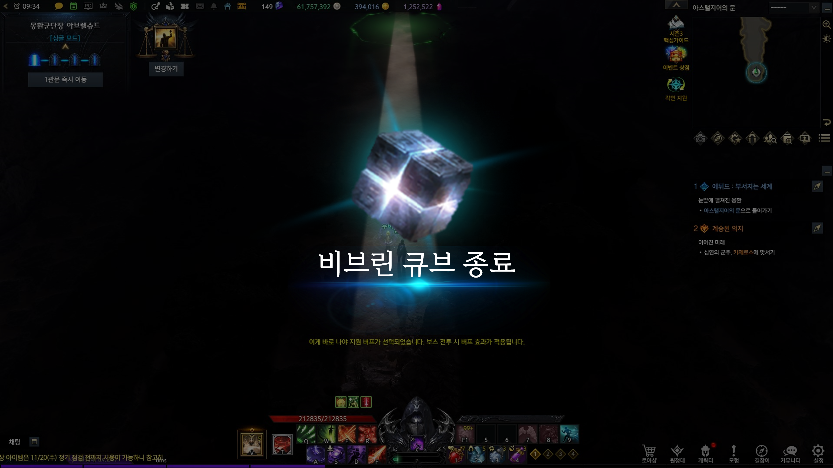
04. 진행 방식
비브린 큐브 종료
비브린 큐브 종료
2점을 달성한 파티 발생 시 해당 파티가 최종 승리하며 비브린 큐브는 종료됩니다
비브린 큐브 종료 시 비브린 큐브 결과를 보여줍니다. ※ ‘비브린 큐브 종료 UI’ 항목 참고 (91 page) ※ ‘비브린 큐브 종료 연출’ 항목 참고 (92 page) ※ ‘비브린 큐브 결과 UI’ 항목 참고 (93~94 page)
승패 결과에 따라 보상을 획득합니다.
‘탈출의 노래’ 혹은 ‘비브린 큐브 결과 UI’를 통해 퇴장 할 수 있습니다.
비브린 큐브 종료 UI
승리 | 의지의 주화 100개 획득 (‘모 아니면 도’ 효과 선택 시 200개, MVP는 10% 추가 획득)
패배 | 의지의 주화 30개 획득 (‘모 아니면 도’ 효과 선택 시 0개)
비브린 큐브 종료 플로우
2점 파티 발생 → 2점 파티 최종 승리 → 비브린 큐브 종료 → 비브린 큐브 종료 UI → 비브린 큐브 종료 연출 → 보상 획득 → 비브린 큐브 결과 UI → 퇴장 → 파티 해체 및 운명의 천칭 효과 제거 → 로딩 → 입장 전 위치로 복귀
주황색 텍스트 : 내부 시스템 처리
비브린 큐브 입장
콘텐츠 제외 투표
운명의 천칭 선택
라운드 시작
라운드 종료
비브린 큐브 종료

Slide 33
04. 진행 방식
진행 방식 플로우
비브린 큐브 씬
비브린 큐브 진행 플로우
시스템 처리
등장 콘텐츠 씬
비브린 큐브 입장
[vivrincube_content_table] 로딩중 콘텐츠 5개 랜덤 선택
제외 콘텐츠 투표
투표 결과로 선택된 콘텐츠 제외 처리
제외 콘텐츠 투표
[1]
[2]
[1]
제외or플레이 처리 되지 않은 콘텐츠 중 1개 랜덤 선택
목표 클리어 파티 발생
1 라운드 플레이^{[2]}
[1]
2 라운드 플레이^{[2]}
선택된 콘텐츠 정보 불러오기
해당 파티 라운드 승리 처리, 1점 획득
NO
선택된 콘텐츠 로딩 화면에 표기
나머지 파티의 콘텐츠 강제 종료
3 라운드 플레이^{[2]}
2점 파티가 있는가?
[1]
YES
선택된 콘텐츠 플레이 처리
라운드 종료
2점 파티 최종 승리
비브린 큐브 종료

Slide 34
기획의도
개요
입장 방식
진행 방식
05
상세 내용
보상
UI & 연출
리소스
1
2
3
4
5
6
7
8
상세 내용
비브린 큐브 레벨
운명의 천칭 종류
최종 MVP
탈주 패널티
등장 콘텐츠
콘텐츠 변경점

Slide 35
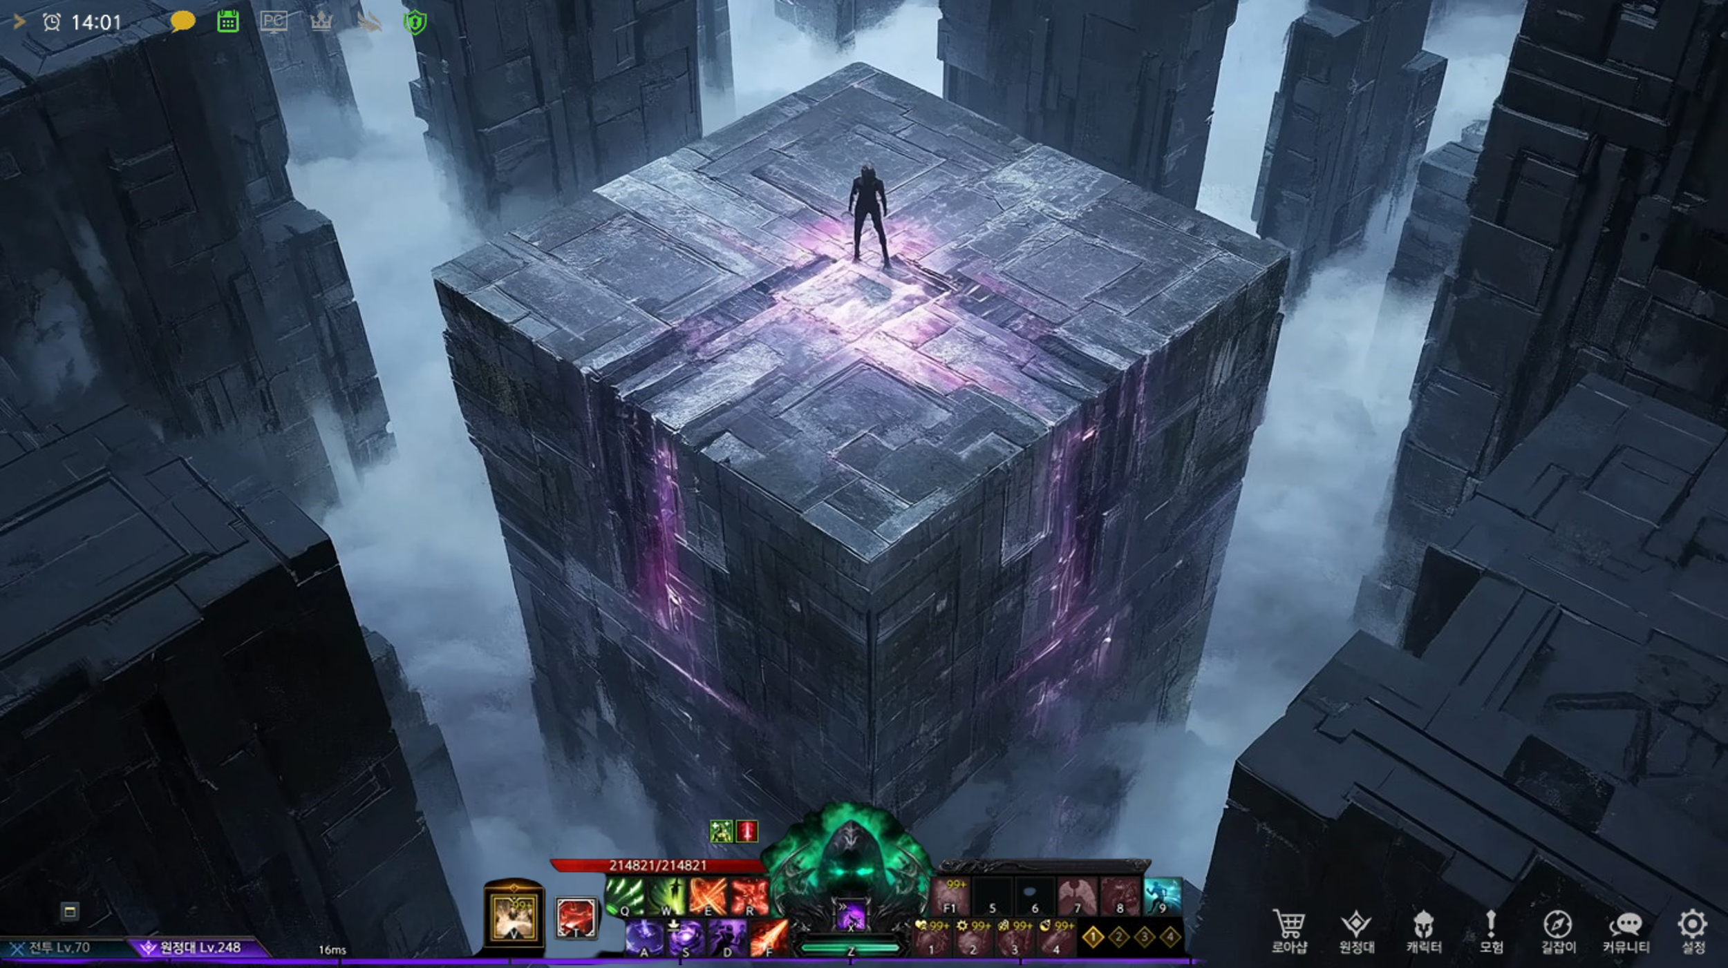
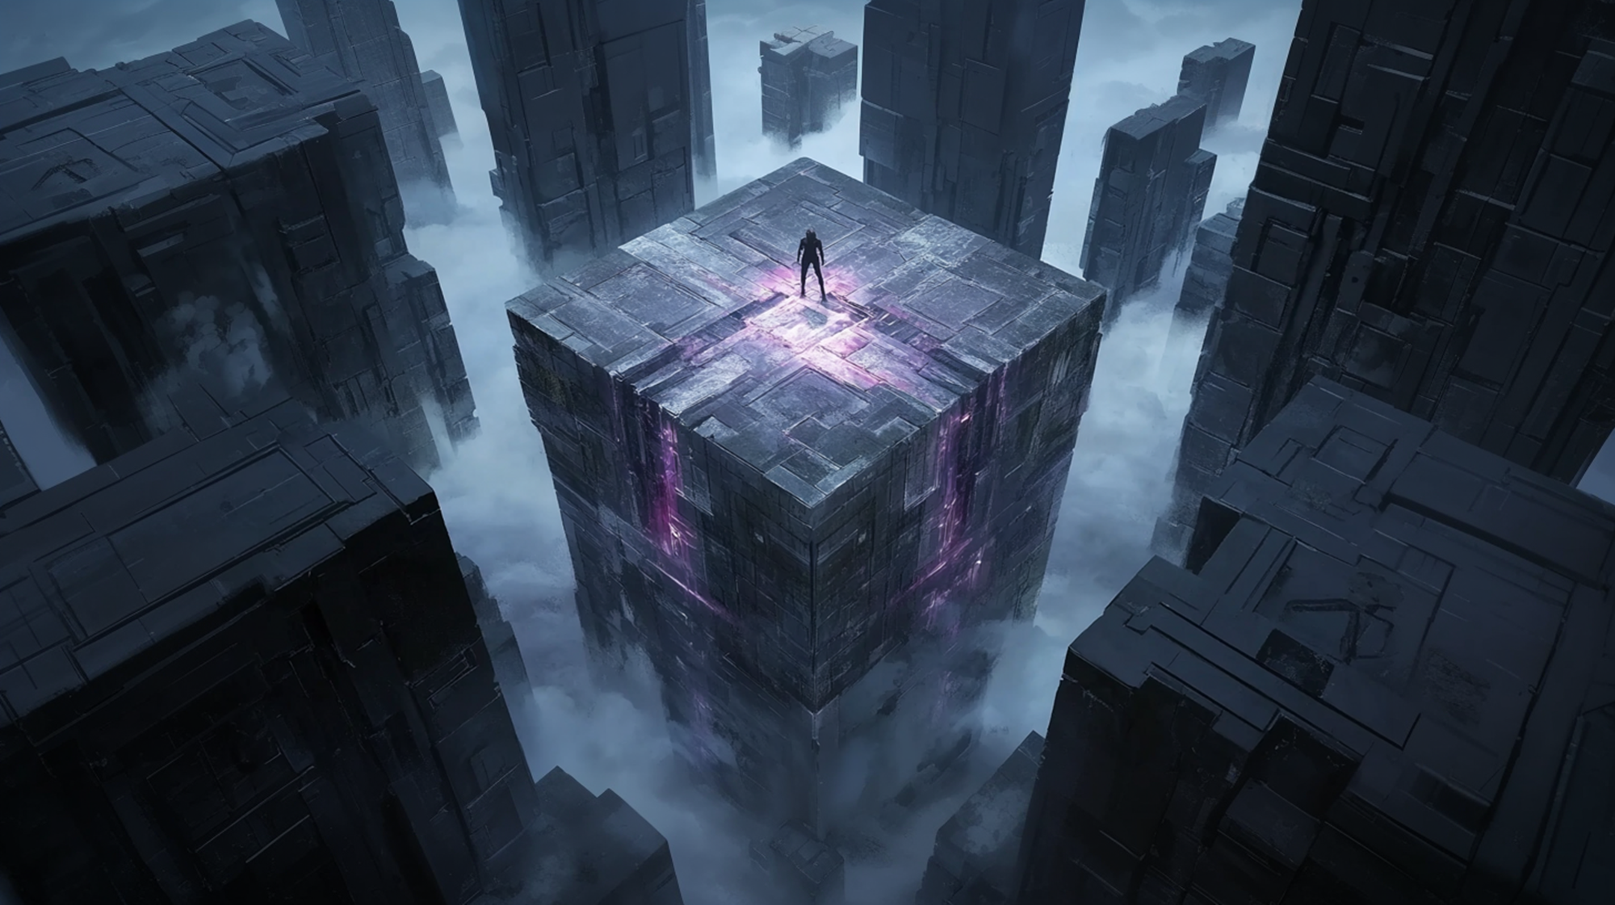
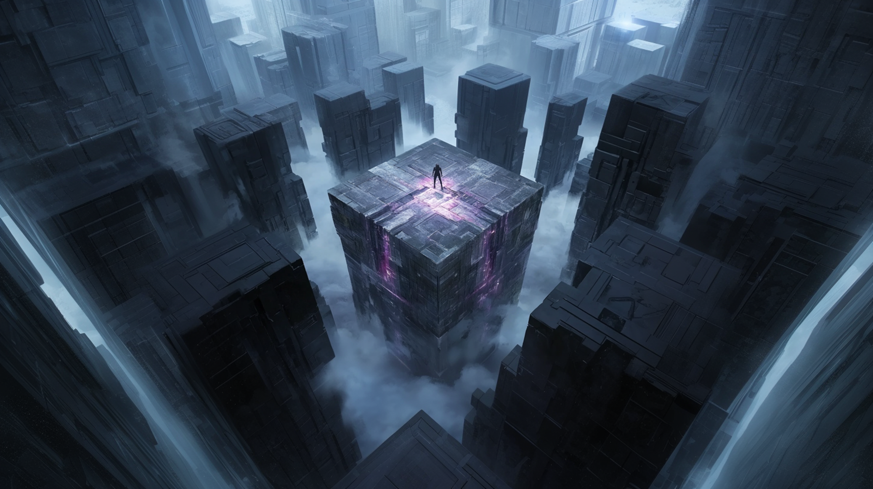
05. 상세 내용
비브린 큐브 레벨
비브린 큐브 레벨
비브린 큐브 레벨은 로비 역할을 하는 마름모 모양의 작은 공간입니다.
정마름모 모양의 큐브 기둥 위에 위치하게 됩니다.
정마름모 모양의 큐브 기둥 위에서만 이동 할 수 있습니다. (푸른색 영역으로 표시된 공간)
정마름모이며 한 변의 길이는 약 5~10m 입니다.
배경은 에브니 큐브 유사한 뉘앙스입니다.
주변은 큐브 같은 거대한 돌 기둥으로 둘러 싸여 있습니다.
바닥은 짙은 안개로 인해 보이지 않습니다.
카메라의 줌인, 줌아웃 기능이 비활성화 됩니다.
카메라는 고정 되지 않고, 캐릭터에 종속되어 캐릭터 이동 시 카메라도 그에 맞춰 이동합니다.
비브린 큐브 레벨 예시 이미지
5~10m
이동 가능 영역
안개로 인해 보이지 않는 바닥
정마름모의 큐브 기둥
다양한 크기의 큐브 기둥
Zoom out x1.5
Zoom out x2.0
비브린 큐브 레벨
운명의 천칭 종류
최종 MVP
탈주 패널티
등장 콘텐츠
콘텐츠 변경점

Slide 36
05. 상세 내용
운명의 천칭 종류 1/3
운명의 천칭 종류 1/3
크게 축복, 저주, 지휘 3가지로 나뉘어지며 각각 10개의 효과가 존재합니다.
축복 : 안정적이지만 낮은 효과의 버프들로 구성됩니다.
저주 : 패널티가 발생하지만 높은 효과의 디버프들로 구성됩니다.
지휘 : 파티에 도움이 되는 버프들로 구성됩니다.
운명의 천칭 |  | 효과
축복 | 강렬한 의지 | 공격력 10% 증가
 | 날카로운 감각 | 치명타 확률 10% 증가
 | 강한 충격 | 치명타 피해 20% 증가
 | 되감기 | 일반 스킬 재사용 대기시간 10% 감소
 | 세포 증식 | 최대 생명력 15% 증가
 | 격류 | 공격 속도, 이동 속도 5% 증가
 | 신진대사 활성화 | 10초마다 최대 생명력 1% 회복
 | 쾌속 | 공격 속도 10% 증가
 | 도약 | 이동 속도 10% 증가
 | 강철 피부 | 받는 피해 10% 감소
비브린 큐브 레벨
운명의 천칭 종류
최종 MVP
탈주 패널티
등장 콘텐츠
콘텐츠 변경점

Slide 37
05. 상세 내용
운명의 천칭 종류 2/3
운명의 천칭 종류 2/3
운명의 천칭 |  | 효과 | 패널티
저주 | 광기의 잠식 | 공격력, 치명타 확률 15% 증가 | 받는 피해 20% 증가
 | 야수의 심장 | 치명타 피해 50% 증가 | 받는 피해 30% 증가
 | 죽음의 열정 | 공격 속도, 이동 속도 20% 증가 | 최대 생명력 20% 감소
 | 실험 실패 약물 | 치명타 피해 60% 증가 | 10초마다 최대 생명력 10% 피해
 | 과잉 공급 | 이동 속도 30% 증가 | 최대 생명력 10% 감소
 | 압도적인 질량 | 공격력 30% 증가 | 공격 속도 25% 감소
 | 눈 먼 자의 복수 | 패널티 적용 후 5초간 공격력 40% 증가 | 10초마다 5초간 암흑, 받는 피해 120% 증가
 | 혈귀술 | 최대 생명력 200% 증가 | 받는 피해 50% 증가
 | 모 아니면 도 | 비브린 큐브 승리 시 보상 2배 증가 | 비브린 큐브 패배 시 보상을 받지 않음
 | 위험한 곡예 | 공격력 15% 증가 치명타 확률 10% 증가 치명타 피해 30% 증가 공격 속도, 이동 속도 10% 증가 | 이동기 사용 불가능 기상기 사용 불가능
비브린 큐브 레벨
운명의 천칭 종류
최종 MVP
탈주 패널티
등장 콘텐츠
콘텐츠 변경점

Slide 38
05. 상세 내용
운명의 천칭 종류 3/3
운명의 천칭 종류 3/3
‘리더의 자질’ 효과는 파티마다 1명만 선택 가능합니다.
해당 효과를 다른 파티원이 선택 중일 때 비활성화 되어 선택이 불가능합니다.
해당 효과를 선택한 파티원은 모든 라운드에서 파티장이 됩니다.
해당 효과를 선택한 파티원이 없는 경우, 에스더 스킬과 연합군 스킬은 비활성화 되어 사용 할 수 없으며 파티장은 랜덤으로 선택됩니다.
운명의 천칭 |  | 효과
지휘 | 리더의 자질 | 에스더&연합군 스킬 활성화 및 사용 가능 (파티 당 1인만 가능)
 | 고무 | 에스더&연합군 스킬 사용 시 모든 파티원에게 공격력을 10% 증가시켜주는 ‘고무’ 버프를 10초간 부여
 | 몰아치는 협공 | 에스더&연합군 스킬 사용 시 에스더&연합군 스킬 게이지 30% 회복
 | 연대감 | 아군과 가까워지면 2초마다 본인에게 최대 생명력 1% 실드 생성
 | 기운 부르미 | 아군과 가까워지면 10초마다 ‘힘의 구슬’ 생성
 | 꺾이지 않는 마음 | 1회 한정으로 죽음에 이르는 피해를 입으면 3초 동안 무적이 되고, 즉시 50%의 체력을 회복
 | 초월적인 의지 | 초각성기 사용 가능 횟수 1회 추가
 | 크라우칭 | 300초 후 공격력 50%, 공격 속도, 이동 속도 30% 증가시켜주는 ‘전력질주’ 버프로 변경되며 15초간 지속 후 소멸
 | 카나리아 | 콘텐츠 목표물이 광폭화 시 본인을 희생하고 광폭화를 취소 시키며 광폭화 시간 60초 추가
 | 행운의 부적 | 각성기 사용 시 10% 확률로 모든 각성기를 제외한 모든 스킬의 재사용 대기시간 초기화되며, 아이덴티티 게이지를 100% 회복
비브린 큐브 레벨
운명의 천칭 종류
최종 MVP
탈주 패널티
등장 콘텐츠
콘텐츠 변경점

Slide 39
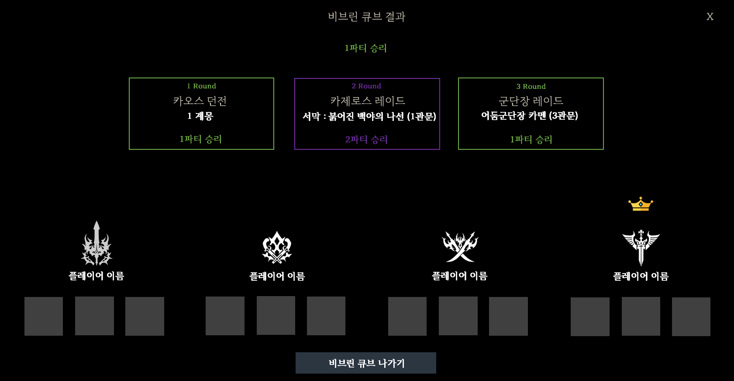
05. 상세 내용
최종 MVP
최종 MVP
비브린 큐브 결과 승리 파티에서 최종 MVP가 선별되어 ‘비브린 큐브 결과 UI’에서 표기 됩니다.
최종 MVP는 3번의 라운드 중에서 MVP를 가장 많이 획득한 플레이어입니다.
MVP를 가장 많이 획득한 플레이어가 다수인 경우 해당 플레이어 중 랜덤으로 1명을 선택하여 선별합니다.
MVP가 1번도 없는 콘텐츠를 플레이 했을 경우 최종 MVP는 등장하지 않습니다.
비브린 큐브 결과 UI
※ ‘비브린 큐브 결과 UI’ 항목 참고 (93~94 page)
최종 MVP 보상
최종 MVP는 비브린 큐브 보상을 10% 추가로 획득합니다.
보상 계산식 : (A+B) + ((A+B)*10%)
기본 개수 : A / 추가 개수 : B
비브린 큐브 레벨
운명의 천칭 종류
최종 MVP
탈주 패널티
등장 콘텐츠
콘텐츠 변경점

Slide 40
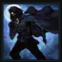
05. 상세 내용
탈주 패널티
탈주 패널티
비브린 큐브 플레이 중간 이탈 시도 시 경고 문구를 출력합니다.
비브린 큐브 플레이 중간 이탈 시 탈주 패널티 디버프 ‘과거로부터 도망친 자’를 획득합니다.
해당 디버프는 디버프 영역에 표기됩니다.
해당 디버프가 지속되는 동안 비브린 큐브에 입장 할 수 없습니다.
과거로부터 도망친 자
과거로부터 도망친 자
효과 타입 : 디버프
지속 시간 : 1,800초 (30분)
문구 : 최근 비브린 큐브에서 종료 전 이탈했습니다. 비브린 큐브 입장이 제한 됩니다.
특이 사항 : 해제불가, 면역무시
최근 비브린 큐브에서 종료 전 이탈했습니다. 비브린 큐브 입장이 제한 됩니다.
해제불가, 먼역무시
비브린 큐브 레벨
운명의 천칭 종류
최종 MVP
탈주 패널티
등장 콘텐츠
콘텐츠 변경점

Slide 41
05. 상세 내용
등장 콘텐츠 1/5
일일 콘텐츠
카오스 던전 : 대륙 별 가장 높은 단계만 등장합니다.
‘쿠르잔 전선’, ‘케누아트 요새’는 등장하지 않습니다.
가디언 토벌 : 저단계(1~2단계) 가디언을 제외한 모든 가디언이 등장합니다.
카오스 던전 | 베른 북부 | 로헨델 |  | 욘 |  | 페이튼 | 파푸니카 |  | 베른 남부 | 엘가시아 |  | 볼다이크
 | 공명 | 악몽 |  | 대지 |  | 그림자 | 태양 |  | 절망 | 천공 |  | 계몽
가디언 토벌 | 3단계 |  | 어둠의 레기오로스 |  | 헬가이아 |  |  | 칼벤투스 |  |  | 아카테스
 | 4단계 |  | 혹한의 헬가이아 |  | 용암 크로마니움 |  |  | 레바노스 |  |  | 엘버하스틱
 | 5단계 |  | 중갑 나크라세나 |  | 이그렉시온 |  |  | 흑야의 요호 |  |  | 벨가누스
 | 6단계 |  | 데스칼루다 |  | 쿤겔라니움 |  |  | 칼엘리고스 |  |  | 하누마탄
 | 정화 1단계 |  | 소나벨 |  | 가르가디스 |  |  | 베스칼
 | 정화 2단계 |  | 아게오로스 |  | 스콜라키아
비브린 큐브 레벨
운명의 천칭 종류
최종 MVP
탈주 패널티
등장 콘텐츠
콘텐츠 변경점

Slide 42
05. 상세 내용
등장 콘텐츠 2/5
레이드 콘텐츠 1/2
군단장 레이드 : 군단장 레이드의 모든 관문이 등장합니다.
카제로스 레이드 : ‘2막 부유하는 악몽의 진혼곡 레이드’를 제외한 모든 관문이 등장합니다. ※ 가장 최근에 출시된 레이드 콘텐츠는 등장하지 않습니다.
군단장 레이드 | 분류 | 난이도 | 1관문 | 2관문 | 3관문 | 4관문
 | 마수군단장 | 하드 | 검은 산의 포식자 | 마수군단장 발탄 | -
 | 욕망군단장 |  | 욕망의 탐식자 비아키스 | 욕망군단장 비아키스 | -
 | 광기군단장 | 노말 | 세이튼 | 쿠크 | 쿠크세이튼 | -
 | 몽환군단장 | 하드 | 게헤나&헬카서스 | 아슈타로테 | 태초의 악몽 | 몽환군단장 아브렐슈드
 | 질병군단장 |  | 비통의 지배자 마우르그 | 쇠락의 군주 일리아칸 | 질병군단장 일리아칸 | -
 | 어둠군단장 |  | 칠흑의 숭배자, 킬리네사 | 어둠의 기사, 발리나크 | 빛을 꺼트리는 자, 카멘 | 별을 제패한 자, 카멘
카제로스 레이드 | 분류 | 난이도 | 1관문 | 2관문
 | 서막 : 붉어진 백야의 나선 | 하드 | 붉은 재앙, 다르키엘 | 에키드나
 | 1막 : 대지를 부수는 업화의 궤적 |  | 죽음의 왕 일리아칸 | 짓밟는 자, 에기르
 | 2막 : 부유하는 악몽의 진혼곡 | - | X | X
비브린 큐브 레벨
운명의 천칭 종류
최종 MVP
탈주 패널티
등장 콘텐츠
콘텐츠 변경점

Slide 43
05. 상세 내용
등장 콘텐츠 3/5
레이드 콘텐츠 2/2
에픽 레이드 : ‘폭풍의 지휘관, 베히모스 레이드 1관문’을 제외한 모든 관문이 등장합니다.
어비스 던전 : ‘영원한 빛의 요람’, ‘짓밟힌 정원’ 던전의 관문만 등장합니다. ※ ‘2티어 던전’과 ‘오레하의 우물’의 경우 관문 별 길이가 너무 짧아 제외하였습니다.
에픽 레이드 | 분류 | 난이도 | 1관문 | 2관문
 | 폭풍의 지휘관, 베히모스 | 노말 | X | 잔혹한 폭풍의 처단자, 베히모스
어비스 던전 | 분류 | 난이도 | 1관문 | 2관문 | 3관문
 | 영원한 빛의 요람 | 하드 | 티엔 | 프리우나 | 라우리엘
 | 짓밟힌 정원 |  | 칼테이아 | 라카이서스 | 라자람
비브린 큐브 레벨
운명의 천칭 종류
최종 MVP
탈주 패널티
등장 콘텐츠
콘텐츠 변경점

Slide 44
05. 상세 내용
등장 콘텐츠 4/5
모험 콘텐츠
필드 보스 : 모든 필드 보스가 등장합니다.
카오스 게이트 : 모든 카오스 게이트가 등장합니다.
모험섬 : 프로키온의 나침반에서 등장하는 모험섬으로 구성됩니다.
필드 보스 | 아르테미스 | 유디아 | 루테란 | 토토이크 | 애니츠 | 아르데타인 | 베른 | 슈샤이어
 | 루드릭 | 소금거인 | 로블롬 | 카스피엘 | 추오 | 시그나투스 | 프록시마 | 타르실라
 |  |  |  |  |  |  | 카스릭
 |  |  | 월리월리 |  | 혼재의 추오 | 불칸 |  | 마네스
 |  |  |  |  |  |  | 천둥날개
 | 로헨델 | 욘 | 페이튼 | 파푸니카 | 로웬 | 엘가시아 | 볼다이크 | 쿠르잔
 | 하르마게돈 | 티파니 | 엔켈라두스 | 모아케 | 헤르무트 | 창공의 심판자 이스라펠 | 드라커스 | 세베크 아툰
카오스 게이트 | 광기의 협곡 | 몽환의 화원 | 질병의 첨탑 | 어둠의 성채
모험섬 | 환영 나비 섬 | 블루홀 섬 | 쿵덕쿵 아일랜드 | 라일라이 아일랜드 | 볼라르 섬 | 포르페 | 스노우팡 아일랜드 | 수라도
 | 몬테섬 | 하모니 섬 | 메데이아 | 기회의 섬 | 죽음의 협곡 | 고요한 안식의 섬 | 우거진 갈대의 섬 | 태초의 섬
비브린 큐브 레벨
운명의 천칭 종류
최종 MVP
탈주 패널티
등장 콘텐츠
콘텐츠 변경점

Slide 45
05. 상세 내용
등장 콘텐츠 5/5
PVP 콘텐츠
증명의 전장 : 섬멸전, 대장전으로 나뉘어지며 전장맵은 랜덤하게 등장합니다.
섬멸전 : 4명이 팀을 이루어 제한시간 동안 많은 킬을 내는 팀이 승리합니다.
대장전 : 4명이 팀을 이루어 순차적으로 1vs1 릴레이 전투를 이어가는 모드
증명의 전장 | 대전 방식 | 섬멸전 |  | 대장전
 | 전장맵 | 콜로세움 | 지하 투기장 | 새벽의 전장 | 붉은장막 투기장
비브린 큐브 레벨
운명의 천칭 종류
최종 MVP
탈주 패널티
등장 콘텐츠
콘텐츠 변경점

Slide 46
05. 상세 내용
콘텐츠 변경점 1/11
일일 콘텐츠
모든 콘텐츠가 1640 레벨, 4인 플레이에 맞춰 변경됩니다.
모든 몬스터의 스텟(생명력, 공격력, 방어력, 보호막)이 1640 레벨, 4인 플레이에 맞춰 변경됩니다.
모든 몬스터의 생명력 회복, 무력 게이지와 파괴 수치가 50% 감소합니다.
콘텐츠 | 변경점
카오스 던전 | 사망 시 부활 불가능
가디언 토벌 | 사망 시 부활 불가능
비브린 큐브 레벨
운명의 천칭 종류
최종 MVP
탈주 패널티
등장 콘텐츠
콘텐츠 변경점

Slide 47
05. 상세 내용
콘텐츠 변경점 2/11
레이드 콘텐츠 1/9
모든 콘텐츠가 1640 레벨, 4인 플레이에 맞춰 변경됩니다.
모든 몬스터의 스텟(생명력, 공격력, 방어력, 보호막)이 1640 레벨, 4인 플레이에 맞춰 변경됩니다.
모든 몬스터의 생명력 회복, 무력 게이지와 파괴 수치가 50% 감소합니다. (패턴 시 발생하는 무력화 수치or파괴 수치는 추가로 별도 기재)
모든 에스더&연합군 스킬의 데미지, 무력 수치와 파괴 수치가 50% 감소합니다.
콘텐츠 |  |  | 변경점
군단장 레이드 | 마수 군단장 | 1관문 | 루가루와 루카스의 ‘결속 파괴’ 버프가 생성되는 인원이 4명 → 2명으로 변경됩니다. 루가루의 ‘붉은 결속’ 패턴에서 등장하는 구슬이 8개 → 4개로 변경됩니다. 루가루의 ‘붉은 결속’ 패턴에서 요구하는 무력화 수치가 50% 감소합니다. 루카스의 ‘푸른 결속’ 패턴에서 등장하는 구슬이 8개 → 4개로 변경됩니다. 루카스의 ‘푸른 결속’ 패턴에서 요구하는 무력화 수치가 50% 감소합니다. 검은 산의 포식자가 ‘임의 대상을 공포 상태에 빠트리고 무력화 채널링을 하는’ 패턴에서 요구하는 무력화 수치가 50% 감소합니다.
 |  | 2관문 | 발탄의 부위 파괴 요구 수치가 50% 감소합니다.
비브린 큐브 레벨
운명의 천칭 종류
최종 MVP
탈주 패널티
등장 콘텐츠
콘텐츠 변경점

Slide 48
05. 상세 내용
콘텐츠 변경점 3/11
레이드 콘텐츠 2/9
콘텐츠 |  |  | 변경점
군단장 레이드 | 욕망 군단장 | 1관문 | 일정 시간마다 임의 대상 2명에게 ‘욕망 주입 디버프’를 주는 패턴이 제거됩니다. ‘욕망의 환영’ 패턴에서 등장하는 구슬의 개수가 5개 → 1개로 변경됩니다. ‘욕망 에너지 흡수 저지’ 패턴에서 붉은 구체 흡수 시 즉사에서 대미지를 받는 것으로 변경됩니다. ‘욕망 에너지 흡수 저지’ 패턴에서 검은 구체 흡수 시 디버프를 획득하지 않습니다.
 |  | 2관문 | ‘절망의 늪’ 패턴에서 ‘신속의 욕망 버프’가 생성되는 인원이 6명 → 2명으로 변경됩니다. ‘거대 욕망 덩어리 소환’ 패턴에서 소환되는 ‘거대 욕망 덩어리’ 몬스터가 2기 → 1기로 변경됩니다. (1시 고정 소환) ‘거대 욕망 덩어리 소환’ 패턴에서 요구하는 무력화 수치가 50% 감소합니다. ‘피의 구체’ 패턴에서 소환되는 촉수 몬스터가 8기 → 4기로 변경됩니다. ‘욕망의 화신’ 패턴에서 요구하는 무력화 수치가 60% 감소합니다.
 | 광기 군단장 | 1~3관문 | 없음
비브린 큐브 레벨
운명의 천칭 종류
최종 MVP
탈주 패널티
등장 콘텐츠
콘텐츠 변경점

Slide 49
05. 상세 내용
콘텐츠 변경점 4/11
레이드 콘텐츠 3/9
콘텐츠 |  |  | 변경점
군단장 레이드 | 몽환 군단장 | 1관문 | 1파티와 2파티가 나눠서 입장하지 않고 1파티의 위치에서 입장하는 것으로 고정됩니다. 임의의 파티원 2명씩 ‘절망의 밤’과 ‘분노의 밤’에 입장합니다. ‘슬픔의 밤’과 ‘침식의 밤’은 등장하지 않습니다. 악몽의 게헤나와 악몽의 헬카서스 처치 시 무력화 지속 시간이 10초 → 60초로 변경됩니다. ‘주황색 보호막’ 패턴에서 요구하는 무력화 수치가 50% 감소합니다. ‘빛의 가호 장판’ 패턴에서 각각 12시와 6시, 3시와 9시의 2번째 안전 지대가 생성되지 않습니다. ‘연속 카운터’ 패턴에서 몬스터를 생성하지 않습니다. ‘연속 카운터’ 패턴에서 요구하는 카운터 횟수가 6회 → 4회로 변경됩니다.
 |  | 2관문 | 3갈래 길에서 좌우측 길이 차단되며 양쪽의 마법석이 등장하지 않습니다. ‘미로’ 패턴에서 황금창 낙인이 부여되는 인원이 3명 → 2명으로 변경됩니다. ‘미로’ 패턴에서 황금창을 장판에 떨구지 못하면 매혹에 걸리는 인원이 3명 → 1명으로 변경됩니다. ‘떨어지는 운석’ 패턴에서 운석의 개수가 12개 → 6개로 변경됩니다. (곱3 고정 생성, 이후 곱3 자리 중 2개 랜덤 생성) ‘떨어지는 운석’ 패턴에서 요구하는 무력화 수치가 60% 감소합니다. ‘몽환의 눈 무력화’ 패턴에서 요구하는 무력화 수치가 50% 감소합니다. ‘푸른 창과 붉은 낫’ 패턴에서 요구하는 장판 파훼 개수가 8개 → 4개로 변경됩니다.
비브린 큐브 레벨
운명의 천칭 종류
최종 MVP
탈주 패널티
등장 콘텐츠
콘텐츠 변경점

Slide 50
05. 상세 내용
콘텐츠 변경점 5/11
레이드 콘텐츠 4/9
콘텐츠 |  |  | 변경점
군단장 레이드 | 몽환 군단장 | 3관문 | ‘붉은색 얼룩 메인 기믹’ 패턴에서 무력 횟수가 3회 → 1회로 변경됩니다. ‘붉은색 얼룩 메인 기믹’ 패턴에서 요구하는 무력화 수치가 50% 감소합니다. ‘붉은색 얼룩 페이즈 변환 기믹’ 패턴에서 등장하는 노란색 구체 생성 방향이 360º → 180º으로 변경됩니다. ‘붉은색 얼룩 페이즈 변환 기믹’ 패턴에서 등장하는 노란색 구체 개수가 50% 감소합니다. ‘노란색 물결선 메인 기믹’ 패턴에서 생성되는 검은색 구슬이 2개 → 1개로 변경됩니다. (파란색 표식 위치에서 고정 생성) ‘노란색 물결선 메인 기믹’ 패턴에서 요구하는 무력화 수치가 50% 감소합니다. ‘별 무늬 메인 기믹’ 패턴에서 요구하는 무력화 수치가 50% 감소합니다.
 |  | 4관문 | ‘몽환 혼란’ 패턴에서 ‘몽환 혼란 디버프’가 생성되는 인원이 4명 → 2명으로 변경됩니다. ‘몽환 혼란’ 패턴에서 등장하는 구체의 생명력이 50% 감소합니다. ‘몽환 세계’ 패턴에서 등장하는 문양이 원/원 교집합/별/팔각 4개만 등장합니다. ‘맞이하라’ 패턴에서 등장하는 검은 구슬이 4개 → 2개로 변경됩니다. ‘맞이하라’ 패턴에서 아브렐슈드 잔상의 무력화 or 카운터를 실패해도 보라색 운석이 투하되지 않습니다.
비브린 큐브 레벨
운명의 천칭 종류
최종 MVP
탈주 패널티
등장 콘텐츠
콘텐츠 변경점

Slide 51
05. 상세 내용
콘텐츠 변경점 6/11
레이드 콘텐츠 5/9
콘텐츠 |  |  | 변경점
군단장 레이드 | 질병 군단장 | 1관문 | ‘질병체’ 패턴에서 등장하는 초록색/검은색 구슬이 8개 → 4개로 변경됩니다. (곱3 고정 생성) ‘질병의 기운’ 패턴에서 요구하는 무력화 수치가 50% 감소합니다. ‘질병이 만연한 곳’ 패턴에서 곱3 자리 중 초록색/검은색 구슬이 1개만 생성됩니다. (노말 패턴 적용) ‘질병의 하수인’ 패턴에서 질병의 하수인 몬스터가 2기 → 1기로 변경됩니다. (노말 패턴 적용) ‘사무친 부패의 비’ 패턴에서 요구하는 무력화 수치가 50% 감소합니다. ‘감금 상태이상’ 패턴에서 ‘높은 타수의 감금 상태이상’에 걸리는 인원이 1명으로 변경됩니다.
 |  | 2관문 | ‘질병 표식’이 증가시키는 질병 게이지가 50% 감소합니다. ‘촉수 소환’ 패턴에서 등장하는 촉수 몬스터가 4~8기 → 3기로 변경됩니다. ‘죽음의 탐식자’ 패턴에서 굶주린 공허의 처형자가 나타나는 주기가 70% 증가합니다. ‘죽음의 탐식자’ 패턴에서 ‘질병의 기운’ 디버프가 발생하지 않습니다. ‘휘몰아치는 절규’ 패턴에서 요구하는 파괴 수치가 60% 감소합니다. (소수점 발생 시 내림 처리)
 |  | 3관문 | ‘질병 종양’과 ‘탐식의 눈’이 등장하지 않습니다. ‘죽음의 의식’ 패턴에서 석상 레이저에 맞을 때 중첩되는 ‘피해 증가 디버프’의 최대 스택이 4스택으로 변경됩니다. ‘죽음의 의식’ 패턴에서 요구하는 무력화 수치가 60% 감소합니다. ‘영혼 흡수’ 패턴에서 12시, 6시 석상이 생성되지 않습니다. ‘영혼 흡수’ 패턴에서 요구하는 무력화 수치가 60% 감소합니다. ‘쇠락의 의식’ 패턴에서 석상 무력화 패턴이 등장하지 않습니다. ‘쇠락의 의식’ 패턴에서 모든 석상이 즉시 생성됩니다. ‘쇠락의 의식’ 패턴의 제한 시간이 1분 → 2분으로 변경됩니다. ‘쇠락의 의식’ 패턴의 충격파 대미지가 70% 감소합니다. ‘태동하는 부패’ 패턴에서 요구하는 파괴 수치가 50% 감소합니다.
비브린 큐브 레벨
운명의 천칭 종류
최종 MVP
탈주 패널티
등장 콘텐츠
콘텐츠 변경점

Slide 52
05. 상세 내용
콘텐츠 변경점 7/11
레이드 콘텐츠 6/9
콘텐츠 |  |  | 변경점
군단장 레이드 | 어둠 군단장 | 1관문 | 킬리네사에게서 주기적으로 떨어지는 작은 덩어리의 생명력이 50% 감소합니다. ‘첫 번째 촉수 무력화’ 패턴에서 생성되는 촉수의 위치가 곱3 자리로 고정됩니다. ‘첫 번째 촉수 무력화’ 패턴에서 생성되는 촉수의 수가 50% 감소합니다. ‘첫 번째 촉수 무력화’ 패턴에서 요구하는 무력화 수치가 50% 감소합니다. ‘지면 균열 폭발’ 패턴에서 생성되는 촉수가 4개→ 2개로 변경됩니다. ‘두 번째 촉수 무력화’ 패턴에서 요구하는 무력화 수치가 65% 감소합니다. ‘킬리네사의 눈’ 패턴에서 ‘숭고한 결심 버프’가 생기지 않습니다. ‘킬리네사의 눈 광역 공격’ 패턴에서 피격 시 ‘약점 노출’ 디버프가 발생하지 않습니다. ‘거대한 킬리네사의 눈’ 패턴에서 킬리네사의 강화 돌진 속도가 50% 감소합니다.
 |  | 2관문 | ‘연속 8카운터’ 패턴에서 요구하는 카운터 횟수가 8회 → 3회로 변경됩니다. ‘이동형 전투’에서 발리나크를 제외한 다른 몬스터가 등장하지 않습니다. ‘소용돌이&점막’ 패턴에서 ‘어둠의 점막 디버프’가 생성되는 인원이 4명 → 2명으로 변경됩니다. ‘구슬 무력화’ 패턴에서 구슬이 주는 무력화 수치가 50% 증가합니다. ‘구슬 무력화’패턴에서 요구하는 무력화 수치가 20% 감소합니다. ‘영역 제한’ 패턴의 제한 시간이 1분 → 1분 30초로 변경됩니다.
 |  | 3관문 | ‘그림자 표식’이 부여되는 인원이 2명 → 1명으로 고정됩니다. ‘그림자 표식’이 부여되는 주기가 50% 증가합니다. ‘격돌’ 패턴 후 ‘탈진 디버프’가 생성되지 않습니다. ‘대검 조우’ 패턴에서 요구하는 무력화 수치가 50% 감소합니다.
비브린 큐브 레벨
운명의 천칭 종류
최종 MVP
탈주 패널티
등장 콘텐츠
콘텐츠 변경점

Slide 53
05. 상세 내용
콘텐츠 변경점 8/11
레이드 콘텐츠 7/9
콘텐츠 |  |  | 변경점
카제로스 레이드 | 붉어진 백야의 나선 | 1관문 | ‘이동 후 80초 내 무력화’ 패턴에서 요구하는 무력화 수치가 50% 감소합니다. ‘질주향로’ 패턴에서 한 파티에서 2명씩 나뉘어지는 것으로 변경됩니다. ‘아그리스’가 등장하지 않습니다. - 다르키엘의 생명력이 50줄이 되면 중앙에 검은색or붉은색 향로가 5초간 나타납니다. - 중앙에 나타난 향로와 같은 색의 향로를 파괴 시 다르키엘이 ‘보호막 채널링’ 패턴을 사용합니다.
 |  | 2관문 | ‘푸른색 타일’이 서로 3칸 이상 멀어지지 않게 생성됩니다. ‘욕망 게이지 25%, 75% 욕망의 씨앗’ 패턴에서 ‘욕망의 씨앗’ 디버프가 걸리는 플레이어가 최초 2명 → 1명으로 고정됩니다. ‘욕망 게이지 25%, 75% 욕망의 씨앗’ 패턴에서 표적이 2명 → 1명으로 변경됩니다. ‘천천히 걸어가는 에키드나 무력화’ 패턴에서 요구하는 무력화 수치가 35% 감소합니다. ‘천천히 걸어가는 에키드나 무력화’ 패턴에서 표적이 4명 → 1명으로 변경됩니다. ‘4거울‘ 패턴에서 거울이 4개 → 2개로 변경됩니다. ‘8거울’ 패턴에서 거울이 8개 → 4개로 변경됩니다. ‘투영의 거울’ 패턴에서 카운터 성공 시 ‘침묵 디버프’에 걸리지 않습니다. ‘투영의 거울’ 패턴에서 카운터 성공 시 모든 일반 스킬의 쿨타임이 초기화 됩니다. ‘만개한 욕망, 에키드나’ 패턴에서 요구하는 무력화 수치가 50% 감소합니다. ‘격돌’ 패턴 후 ‘탈진 디버프’가 생성되지 않습니다. ‘욕망 게이지 100% 나긋한 시선‘ 패턴에서 등장하는 뱀의 수가 50% 감소합니다. ‘거울 무력화’ 패턴에서 요구하는 무력화 수치가 50% 감소합니다. ‘0줄 잡기 후 3연속 카운터’ 패턴에서 잡기 후 플레이어를 날리는 공격을 하지 않습니다. (카운터 실패 시 날리는 공격은 유지) ‘0줄 잡기 후 3연속 카운터’ 패턴에서 카운터 성공 시 모든 일반 스킬의 쿨타임이 초기화 됩니다.
비브린 큐브 레벨
운명의 천칭 종류
최종 MVP
탈주 패널티
등장 콘텐츠
콘텐츠 변경점

Slide 54
05. 상세 내용
콘텐츠 변경점 9/11
레이드 콘텐츠 8/9
콘텐츠 |  |  | 변경점
카제로스 레이드 | 대지를 부수는 업화의 궤적 | 1관문 | ‘일라아칸 잡기 후 무력화’ 패턴에서 요구하는 무력화 수치가 50% 감소합니다. ‘아트록스의 그림자’ 패턴에서 요구하는 일리아칸의 무력화 수치가 60% 감소합니다. ‘거인의 팔’ 패턴에서 요구하는 피해량이 50% 감소합니다. ‘거인의 팔 직후 일리아칸 무력화’ 패턴에서 요구하는 무력화 수치가 50% 감소합니다. ‘최후의 무력화’ 패턴에서 요구하는 무력화 수치가 50% 감소합니다.
 |  | 2관문 | ‘카운터를 시전하는 창’ 패턴에서 소환되는 창의 개수가 3개 → 2개로 변경됩니다. ‘낙사지형에서 창을 생성한 후 무력화’ 패턴에서 요구하는 무력화 수치가 50% 감소합니다. ‘걸으며 창을 휘두르는 무력화’ 패턴에서 요구하는 무력화 수치가 50% 감소합니다. ‘창으로 잡은 후 무력화’ 패턴에서 요구하는 무력화 수치가 50% 감소합니다. ‘격동하는 심장’ 패턴에서 소환되는 ‘심장의 파편’ 몬스터가 4기 → 2기로 변경됩니다. (위치 랜덤) ‘격동하는 심장’ 패턴에서 소환되는 ‘징벌의 칼날’ 카운터 실패 시 해당 몬스터가 즉시 소멸합니다. ‘거인 1차 무력화’와 ‘거인의 2차 무력화’ 패턴에서 소환되는 ‘깨달은 자의 파쇄봉’ 몬스터가 6기 → 3기로 변경되며, 에기르를 기점으로 위,아래 중 파티장이 위치한 곳에서 생성됩니다. ‘심연의 에기르’ 패턴 중 ‘순간이동 후 무력화’ 패턴에서 요구하는 무력화 수치가 50% 감소합니다. ‘조각난 심장’ 패턴에서 중앙에 소환되는 ‘으스러진 거인의 심장’의 무력화 수치가 50% 감소합니다. ‘왼손으로 레이저 무력화’ 패턴에서 요구하는 무력화 수치가 50% 감소합니다.
비브린 큐브 레벨
운명의 천칭 종류
최종 MVP
탈주 패널티
등장 콘텐츠
콘텐츠 변경점

Slide 55
05. 상세 내용
콘텐츠 변경점 10/11
레이드 콘텐츠 9/9
콘텐츠 |  |  | 변경점
에픽 레이드 | 폭풍의 지휘관 베히모스 | 2관문 | 사망 시 부활 불가능 ‘부위 파괴’ 패턴에서 요구하는 피해량이 50% 감소합니다. ‘쇼크 회오리’ 패턴에서 생기는 회오리가 4 방향 → 1 방향에서만 생기는 것으로 변경됩니다. ‘실마엘 무력화’ 패턴에서 요구하는 무력화 수치가 70% 감소합니다.
어비스 던전 | 아이라의 눈 | 1~2관문 | 없음
 | 오레하 프라바사 | 1~2관문
 | 영원한 빛의 요람 | 1~3관문
 | 짓밟힌 정원 | 1~3관문
비브린 큐브 레벨
운명의 천칭 종류
최종 MVP
탈주 패널티
등장 콘텐츠
콘텐츠 변경점

Slide 56
05. 상세 내용
콘텐츠 변경점 11/11
모험 콘텐츠
모든 콘텐츠가 1640 레벨, 4인 플레이에 맞춰 변경됩니다.
모든 몬스터의 스텟(생명력, 공격력, 방어력, 보호막)이 1640 레벨, 4인 플레이에 맞춰 변경됩니다.
모든 몬스터의 생명력 회복, 무력 게이지와 파괴 수치가 50% 감소합니다.
콘텐츠 | 변경점
필드 보스 | 필드 보스가 등장하는 본래의 맵으로 입장합니다. - 비브린 큐브 전용 맵으로 다른 몬스터, NPC 등은 제외됩니다. 필드 보스 레벨 반경 10m 크기의 반투명한 원형 벽이 생성됩니다. 사망 시 부활 불가능
카오스 게이트 | 반드시 히든 보스가 등장합니다. 사망 시 부활 불가능
모험섬 | 두 파티가 동일한 맵에 입장합니다. 파티 별 팀전으로 진행됩니다. 기여도가 더 높은 파티가 승리합니다.
기회의 섬 | 입장 시 ‘강태공의 기억’ 버프 획득하며 퇴장 시 소멸합니다. - 강태공의 기억 : 생활의 기운이 없어도 ‘낚시’가 가능하며 ‘낚시’ 시 생활의 기운을 소모하지 않습니다.
비브린 큐브 레벨
운명의 천칭 종류
최종 MVP
탈주 패널티
등장 콘텐츠
콘텐츠 변경점

Slide 57
기획의도
개요
입장 방식
진행 방식
06
상세 내용
보상
UI & 연출
리소스
1
2
3
4
5
6
7
8
보상
보상
특수장비

Slide 58

06. 보상
보상 1/3
보상
보상으로 ‘의지의 주화’를 획득하며, 각종 아이템으로 교환 할 수 있습니다.
획득하는 ‘의지의 주화’의 개수는 승패 여부에 따라 달라집니다.
해당 콘텐츠에서는 PVP 경험치를 획득하지 않습니다.
의지의 주화
승리 | 의지의 주화 100개 획득 (‘모 아니면 도’ 효과 선택 시 200개)
패배 | 의지의 주화 30개 획득 (‘모 아니면 도’ 효과 선택 시 0개)
영웅 토큰
과거를 또 다시 극복해내는 의지를 증명함으로써 획득 가능한 주화. 비브린 큐브 입장 > 보상 교환에서 다양한 보상으로 교환 할 수 있습니다.
의지의 주화
아이템 타입 : 토큰
아이템 등급 : 영웅
아이템 경로 : 재화 보관함/토큰 아이템/수집품
보관 단위 : 원정대
최대 보유 수량 : 9,999,999개 (스택형)
특이사항 : 판매불가, 파괴불가, 분해불가
보관 단위 : 원정대 보유 수량 : 0 / 9,999,999
판매불가, 파괴불가, 분해불가
[비브린 큐브]
보상
특수장비

Slide 59
06. 보상
보상 2/3
보상 교환
별도의 NPC 없이 ‘비브린 큐브 입장 UI’에서 ‘보상 교환’ 버튼을 통해 ‘비브린 큐브 보상 교환 UI’를 출력하여 이용 할 수 있습니다. ※ ‘비브린 큐브 보상 교환 UI’ 항목 참고 (96~98 page)
아이템의 교환 비용은 일정 개수의 ‘의지의 주화’입니다.
아이템 별 교환 횟수 제한이 적용됩니다.
보상
특수장비

Slide 60
06. 보상
보상 3/3
보상 교환
교환 아이템 리스트
분류 | 교환 아이템 리스트
물물 교환 | 기억의 큐브 | 회상의 조각 | 후회의 조각 | 불굴의 조각 | 용기의 조각
재료 교환 | 공용 | 소형 전투 경험치 물약 | 전설 ~ 일반 카드팩 | 영겁의 정수 | 야금술 : 몽환 [13-15] | 재봉술 : 몽환 [13-15]
 |  | 중형 전투 경험치 물약 | 전설 ~ 고급 카드팩 | 태초의 조각 | 야금술 : 몽환 [16-19] | 재봉술 : 몽환 [16-19]
 |  | 대형 전투 경험치 물약 | 전설 ~ 희귀 카드팩 | 메넬리크의 서 | 야금술 : 쇠락 [13-15] | 재봉술 : 쇠락 [13-15]
 |  | 펫 기능 이용권 (15일) | 전설 ~ 영웅 카드팩 | 정련된 혼돈의 돌 (무기) | 야금술 : 쇠락 [16-19] | 재봉술 : 쇠락 [16-19]
 |  | 펫 지원 효과 이용권 (15일) | 전설 카드팩 | 정련된 혼돈의 돌 (방어구) | 야금술 : 업화 [11-14] | 재봉술 :업화 [11-14]
 |  | 루페온의 빛이 깃든 화폐 상자 | 전설 전투 각인서 선택 주머니 | 염원의 아뮬렛 상자 | 초월 유적 복원권 : 방어구
 | 3T | 명예의 파편 주머니 (소) | 태양의 은총 | 위대한 명예의 돌파석 | 파괴석 결정 | 수호석 결정
 |  | 명예의 파편 주머니 (중) | 태양의 축복 | 경이로운 명예의 돌파석 | 파괴강석 | 정제된 파괴강석
 |  | 명예의 파편 주머니 (대) | 태양의 가호 | 찬란한 명예의 돌파석 | 수호강석 | 정제된 수호강석
 | 4T | 운명의 파편 주머니 (소) | 용암의 숨결 | 운명의 돌파석 | 운명의 파괴석 | 운명의 수호석
 |  | 운명의 파편 주머니 (중) | 빙하의 숨결
 |  | 운명의 파편 주머니 (대)
보상
특수장비

Slide 61

06. 보상
특수장비 1/2
큐브
비브린 큐브와 함께 추가되는 특수장비 입니다.
‘왜곡된 차원의 섬’의 NPC ‘차원여행자 메피토’를 통해 제작 할 수 있습니다.
아이템 타입 : 특수장비/큐브
아이템 등급 : 희귀, 영웅, 전설, 유물, 고대
아이템 경로 : 소지품/기본 소지품
장착 단위 : 원정대
보관 단위 : 원정대
최대 보유 수량 : X (비스택형)
특이사항 : 판매불가, 파괴불가, 분해불가, 품질 업그레이드 불가
용기의 큐브
고대 큐브
원정대 귀속됨
거래 불가
추가 효과 전투 시 ‘용기’ 버프 획득
용기 : 8초 동안 받는 피해 5% 감소, 스킬 재사용 대기시 간 5% 감소, 공격 속도, 이동 속도 2% 증가, 공격 력 5% 증가 (재사용 대기시간 40초)
과거의 조각을 모아 제작된 큐브
과거를 잊지 않고 당당히 맞설 수 있게 도와준다.
판매불가, 파괴불가, 분해불가, 품질 업그레이드 불가
[제작] 왜곡된 차원의 섬 – 차원여행자 메피토
보상
특수장비

Slide 62
06. 보상
특수장비 2/2
특수장비 : 큐브
큐브 장착 시 전투에 도움이 되는 버프를 획득 할 수 있습니다.
큐브 | 제작 재료 | 등급 | 효과
기억의 큐브 | - | 희귀 | 전투 시 ‘기억’ 버프 획득 - 기억 : 8초 동안 받는 피해 5% 감소 (재사용 대기시간 40초)
회상의 큐브 | 기억의 큐브, 회상의 조각 | 영웅 | 전투 시 ‘회상’ 버프 획득 - 회상 : 8초 동안 받는 피해 5% 감소, 스킬 재사용 대기시간 5% 감소 (재사용 대기시간 40초)
후회의 큐브 | 회상의 큐브, 후회의 조각 | 전설 | 전투 시 ‘후회’ 버프 획득 - 후회 : 8초 동안 받는 피해 5% 감소, 스킬 재사용 대기시간 5% 감소, 공격 속도 2% 증가 (재사용 대기시간 40초)
불굴의 큐브 | 후회의 큐브, 불굴의 조각 | 유물 | 전투 시 ‘불굴’ 버프 획득 - 불굴 : 8초 동안 받는 피해 5% 감소, 스킬 재사용 대기시간 5% 감소, 공격 속도, 이동 속도 2% 증가 (재사용 대기시간 40초)
용기의 큐브 | 불굴의 큐브, 용기의 조각 | 고대 | 전투 시 ‘용기’ 버프 획득 - 용기 : 8초 동안 받는 피해 5% 감소, 스킬 재사용 대기시간 5% 감소, 공격 속도, 이동 속도 2% 증가, 공격력 5% 증가 (재사용 대기시간 40초)
보상
특수장비

Slide 63
!
기획의도
개요
입장 방식
진행 방식
07
상세 내용
보상
UI & 연출
리소스
1
2
3
4
5
6
7
8
UI & 연출
[입장 방식]
! ‘3. 입장 방식’ 항목에서 기재된 내용의 UI & 연출들 입니다.
콘텐츠 목록 UI
비브린 큐브 입장 UI
비브린 큐브 조율의 서

Slide 64
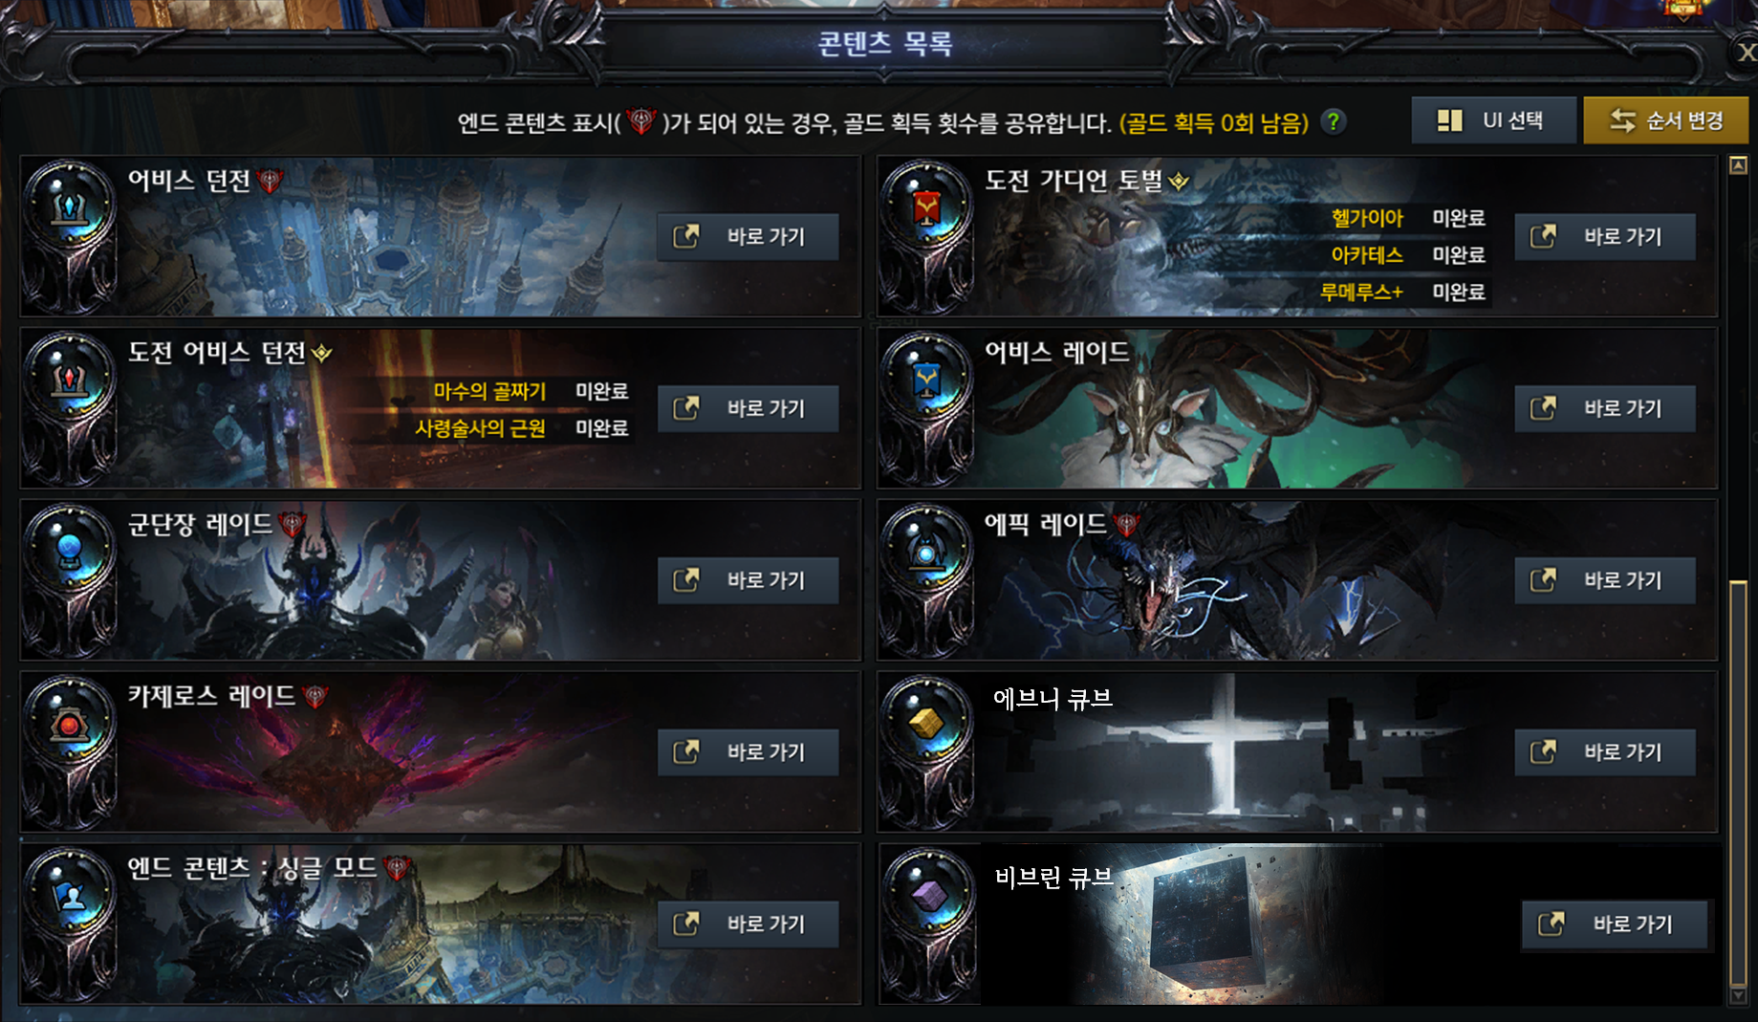
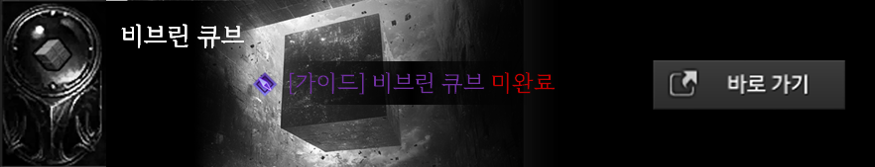
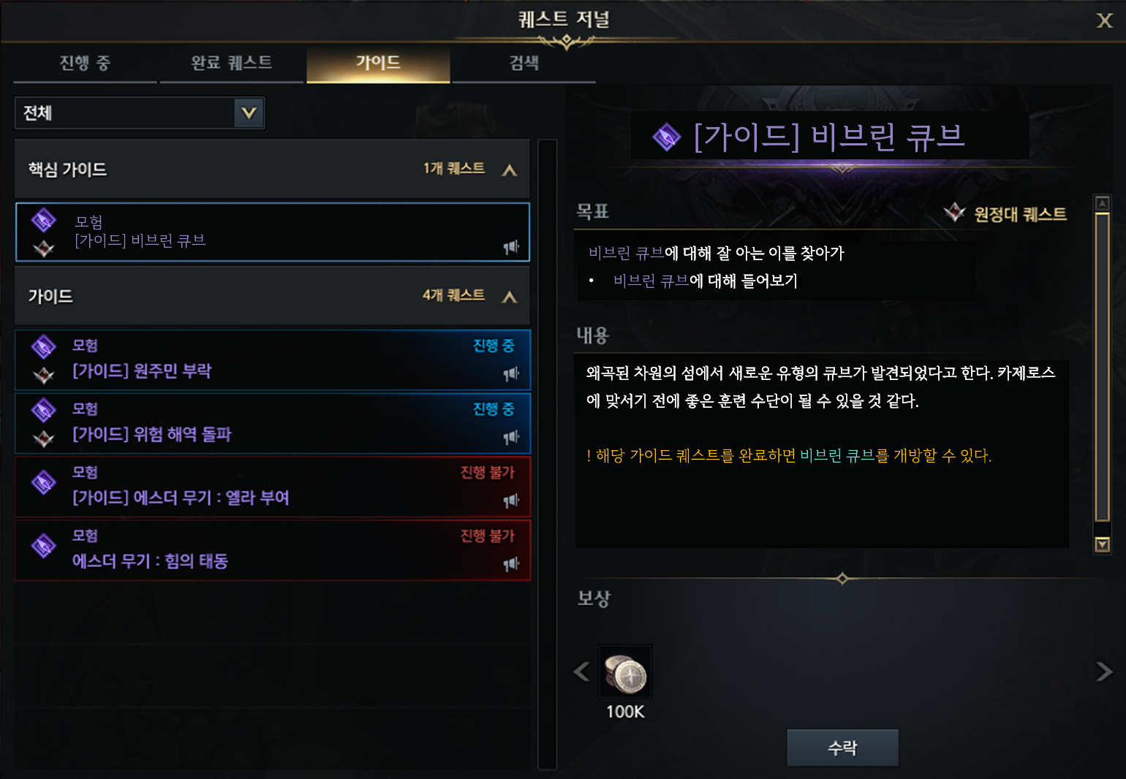
07. UI & 연출 [입장 방식]
콘텐츠 목록 UI 1/3
핵심 콘텐츠 UI
콘텐츠 목록 UI (핵심 콘텐츠)
번호 | 이름 | 타입 | 설명
1 | 비브린 큐브 콘텐츠 이미지 (핵심 콘텐츠) | Image | 비브린 큐브 콘텐츠 목록(핵심 콘텐츠) 이미지 ‘[가이드] 비브린 큐브 퀘스트’ 미클리어 시 비활성화되며 UI가 변함 - ‘[가이드] 비브린 큐브 미완료 UI’ 클릭 시 ‘[가이드] 비브린 큐브 퀘스트’가 선택된 상태로 ‘퀘스트 저널 UI’가 열림
2 | 바로 가기 | Button | 클릭 시 ‘콘텐츠 목록 UI (핵심 콘텐츠)’가 닫히며 ‘비브린 큐브 입장 UI’가 열림
1
2
콘텐츠 목록 UI
비브린 큐브 입장 UI
비브린 큐브 조율의 서

Slide 65
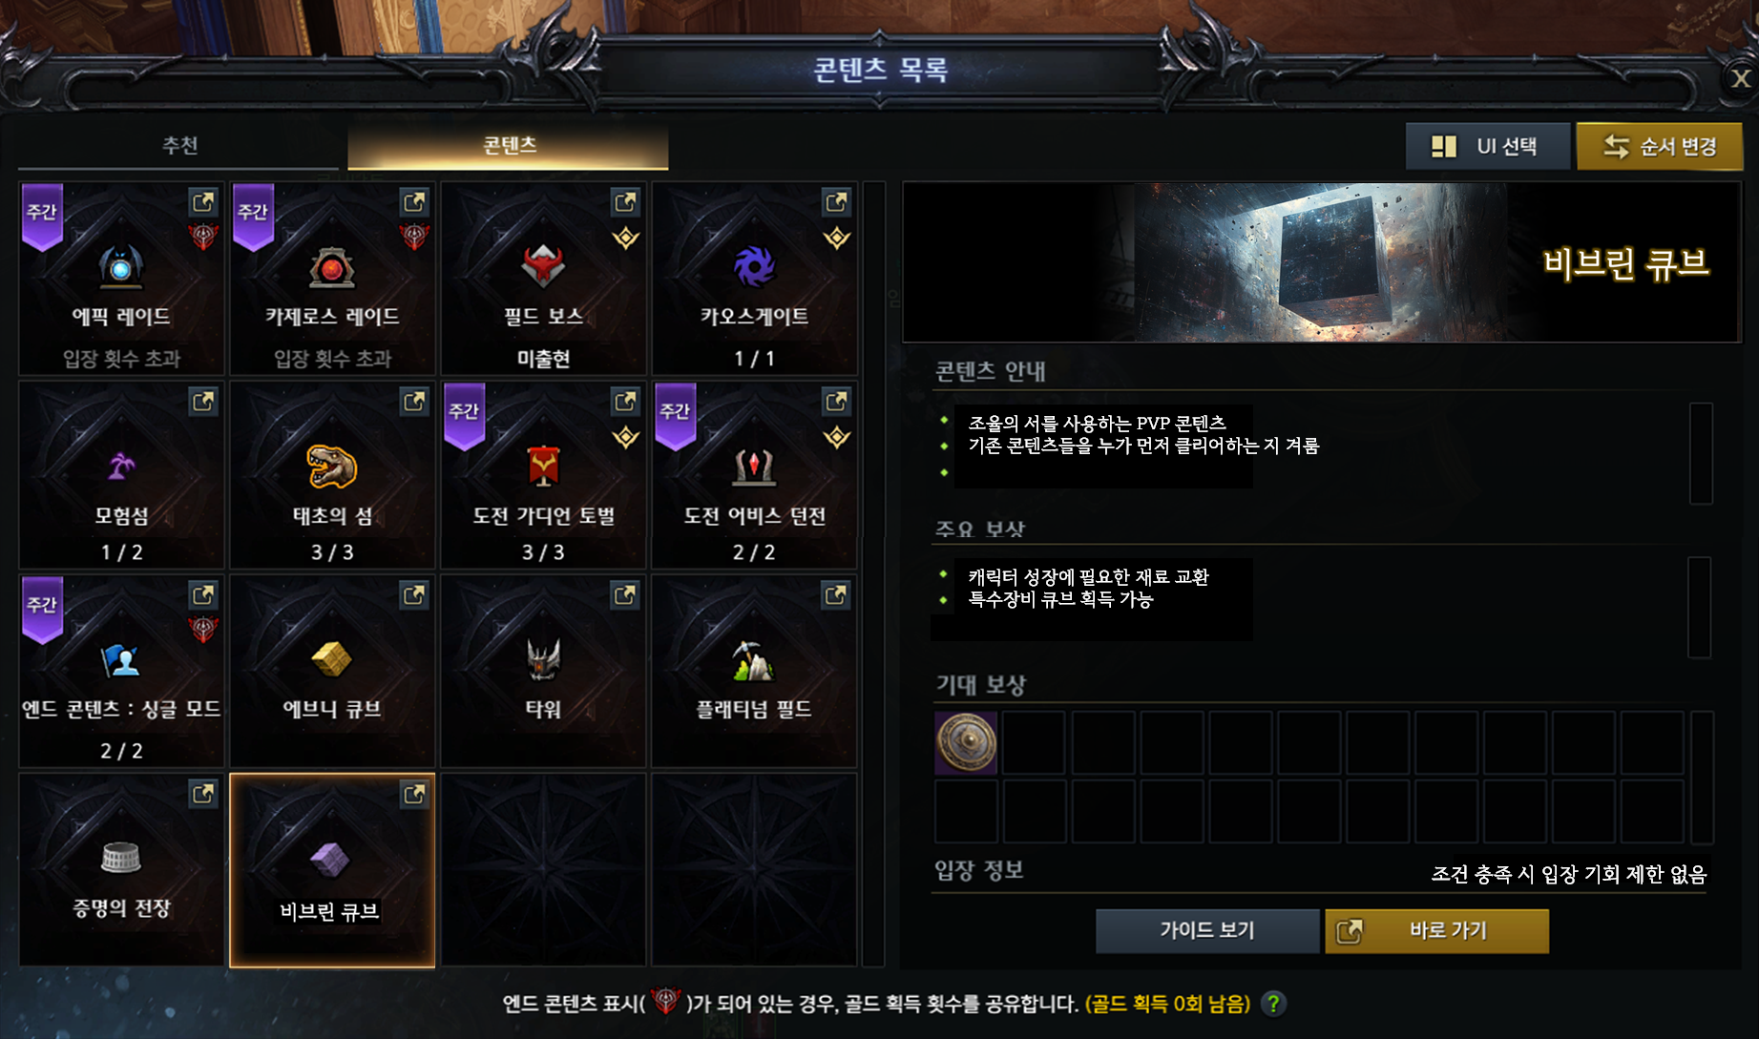
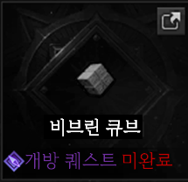

07. UI & 연출 [입장 방식]
콘텐츠 목록 UI 2/3
콘텐츠 가이드 UI 1/2
콘텐츠 목록 UI (콘텐츠 가이드)
번호 | 이름 | 타입 | 설명
1 | 비브린 큐브 콘텐츠 버튼 (콘텐츠 가이드) | Button | 비브린 큐브 콘텐츠 목록(콘텐츠 가이드) 버튼 ‘[가이드] 비브린 큐브 퀘스트’ 미클리어 시 UI가 변함
2 | 비브린 큐브 콘텐츠 이미지 (콘텐츠 가이드) | image | 비브린 큐브 콘텐츠 목록 (콘텐츠 가이드) 이미지 ‘[가이드] 비브린 큐브 퀘스트’ 미클리어 시 UI가 변함 - ‘[가이드] 비브린 큐브 미완료 UI’ 클릭 시 ‘[가이드] 비브린 큐브 퀘스트’가 선택된 상태로 ‘퀘스트 저널 UI’가 열림
2
1
콘텐츠 목록 UI
비브린 큐브 입장 UI
비브린 큐브 조율의 서

Slide 66
07. UI & 연출 [입장 방식]
콘텐츠 목록 UI 3/3
콘텐츠 가이드 UI 2/2
콘텐츠 목록 UI (콘텐츠 가이드)
번호 | 이름 | 타입 | 설명
3 | 비브린 큐브 콘텐츠 안내 | txt ID | 비브린 큐브 콘텐츠 안내문
4 | 비브린 큐브 주요 보상 | txt ID | 비브린 큐브 보상 안내문
5 | 비브린 큐브 기대 보상 | item ID | 비브린 큐브 보상 아이템
6 | 비브린 큐브 입장 정보 | txt ID | 비브린 큐브 입장 안내문
7 | 가이드 보기 | Button | 클릭 시 ‘비브린 큐브 가이드 홈페이지’가 열림
8 | 바로 가기 | Button | 클릭 시 ‘콘텐츠 목록 UI (콘텐츠 가이드)’가 닫히며 ‘비브린 큐브 입장 UI’가 열림
3
4
5
6
7
8
콘텐츠 목록 UI
비브린 큐브 입장 UI
비브린 큐브 조율의 서

Slide 67
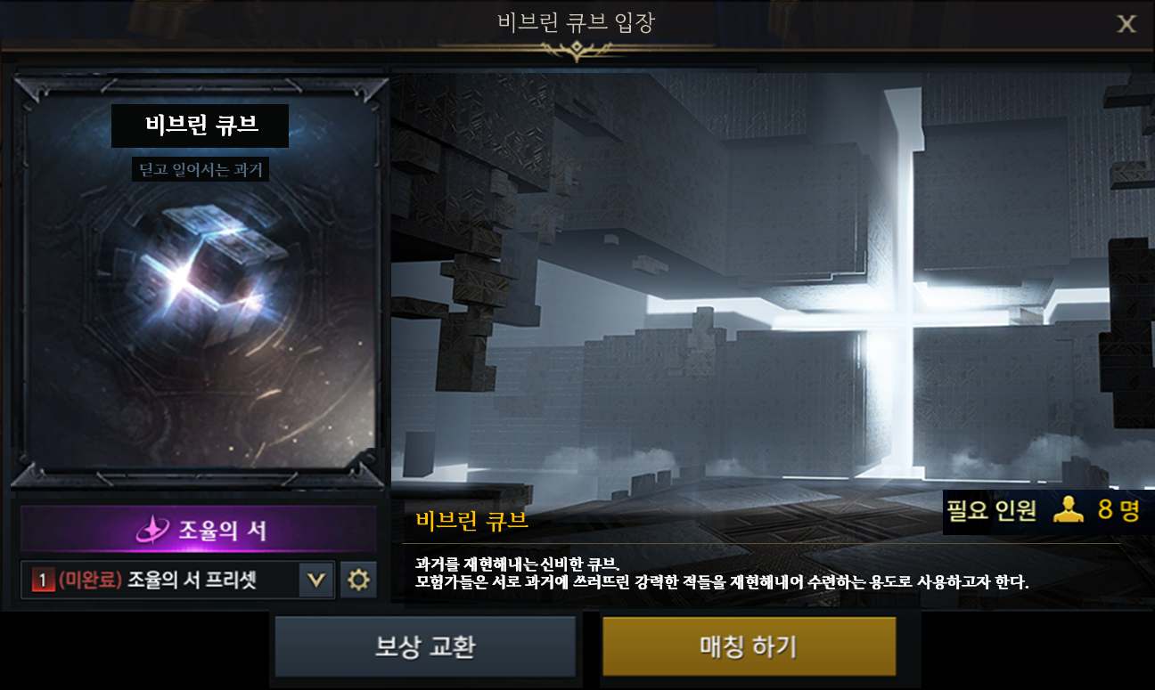
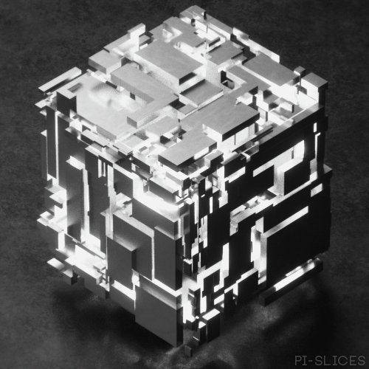

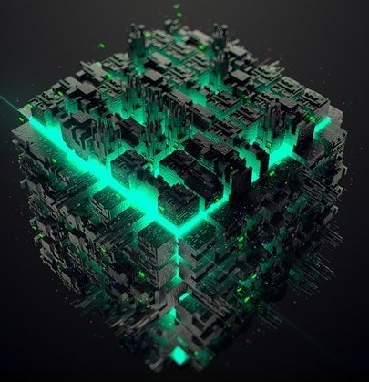
07. UI & 연출 [입장 방식]
비브린 큐브 입장 UI 1/3
비브린 큐브 입장 UI 1/3
비브린 큐브 입장 UI
1
번호 | 이름 | 타입 | 설명
1 | UI 타이틀 | txt ID | UI 타이틀
2 | 콘텐츠 휘장 | Image | 콘텐츠 휘장 이미지 - 콘텐츠 아이콘 이미지의 배경 이미지 역할
3 | 콘텐츠 휘장 아이콘 | Image | 콘텐츠 아이콘 이미지 - 무수히 작은 큐브로 이루어진 듯한 형태 - 큐브 내부에서 새어 나오는 빛 - 예시 이미지
4 | 메인 타이틀 | txt ID | 콘텐츠 명
5 | 서브 타이틀 | txt ID | 콘텐츠 부제
6 | 조율의 서 | Button | 클릭 시 ‘조율의 서 UI’가 열림 - ‘비브린 큐브’ 탭이 선택된 상태로 열림
2
4
5
3
6
콘텐츠 목록 UI
비브린 큐브 입장 UI
비브린 큐브 조율의 서

Slide 68
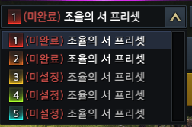
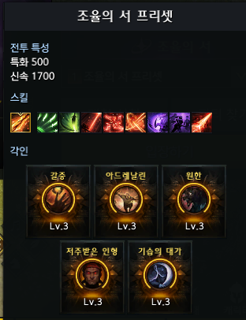
07. UI & 연출 [입장 방식]
비브린 큐브 입장 UI 2/3
비브린 큐브 입장 UI 2/3
비브린 큐브 입장 UI
번호 | 이름 | 타입 | 설명
7 | 조율의 서 프리셋 선택 | Drop down menu | 조율의 서 프리셋을 선택 할 수 있음 클릭 시 조율의 서 프리셋 리스트가 열림
8 | 조율의 서 설정 | Button & Tooltip | 현재 선택된 프리셋을 설정 할 수 있음 클릭 시 ‘조율의 서 UI’가 열림 마우스 오버 시 현재 설정된 ‘조율의 서 프리셋 툴팁 UI’가 나타남
- ‘조율의 서 프리셋 UI’ 현재 설정된 전투 특성, 스킬, 각인을 간단히 표기
7
8
콘텐츠 목록 UI
비브린 큐브 입장 UI
비브린 큐브 조율의 서

Slide 69
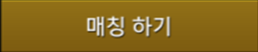
07. UI & 연출 [입장 방식]
비브린 큐브 입장 UI 3/3
비브린 큐브 입장 UI 3/3
비브린 큐브 입장 UI
번호 | 이름 | 타입 | 설명
9 | 비브린 큐브 일러스트 | Image | 비브린 큐브 일러스트
10 | 콘텐츠 안내문 제목 | txt ID | 콘텐츠 안내문 제목
11 | 콘텐츠 안내문 본문 | txt ID | 콘텐츠 안내문 본문
12 | 필요 인원 | Image | 필요 인원 안내
13 | 보상 교환 | Button | 클릭 시 ‘비브린 큐브 보상 교환 UI’가 열림
14 | 매칭 하기 | Button | 매칭 버튼 입장이 불가능한 경우, 매칭하기 버튼은 비활성화되며 UI가 변함
9
10
12
11
13
14
- 활성화 상태
- 비활성화 상태
콘텐츠 목록 UI
비브린 큐브 입장 UI
비브린 큐브 조율의 서

Slide 70
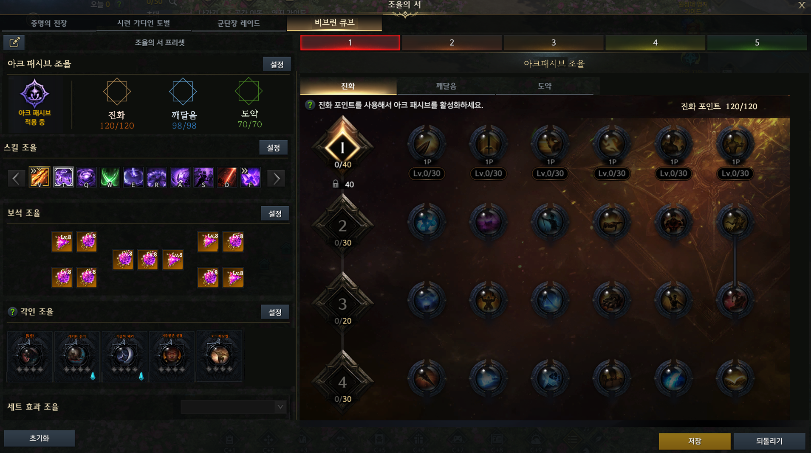
07. UI & 연출 [입장 방식]
비브린 큐브 조율의 서 UI 1/5
조율의 서(아크패시브) UI
조율의 서(아크패시브) UI
번호 | 이름 | 타입 | 설명
1 | 아크 패시브 적용 중 이미지 | Image | 아크패시브 적용 중 이미지
2 | 진화 포인트 안내 | Button | 현재 진화 포인트 현황을 반영하여 보여주는 버튼 클릭 시 ‘조율의 서(아크패시브) UI’가 열림 - ‘진화’ 탭이 선택된 상태로 열림
3 | 깨달음 포인트 | Button | 현재 깨달음 포인트 현황을 반영하여 보여주는 버튼 클릭 시 ‘조율의 서(아크패시브) UI’가 열림 - ‘깨달음’ 탭이 선택된 상태로 열림
4 | 도약 포인트 | Button | 현재 도약 포인트 현황을 반영하여 보여주는 버튼 클릭 시 ‘조율의 서(아크패시브) UI’가 열림 - ‘도약’ 탭이 선택된 상태로 열림
5 | 설정 | Button | 클릭 시 ‘조율의 서(아크패시브)’가 열림 - 마지막으로 선택했던 탭이 선택된 상태로 열림
6 | 조율의 서(아크패시브) UI | UI | 조율의 서 내부에 있는 이중 UI 각 포인트를 이용하여 아크패시브를 선택 할 수 있음
5
6
2
3
4
1
콘텐츠 목록 UI
비브린 큐브 입장 UI
비브린 큐브 조율의 서

Slide 71
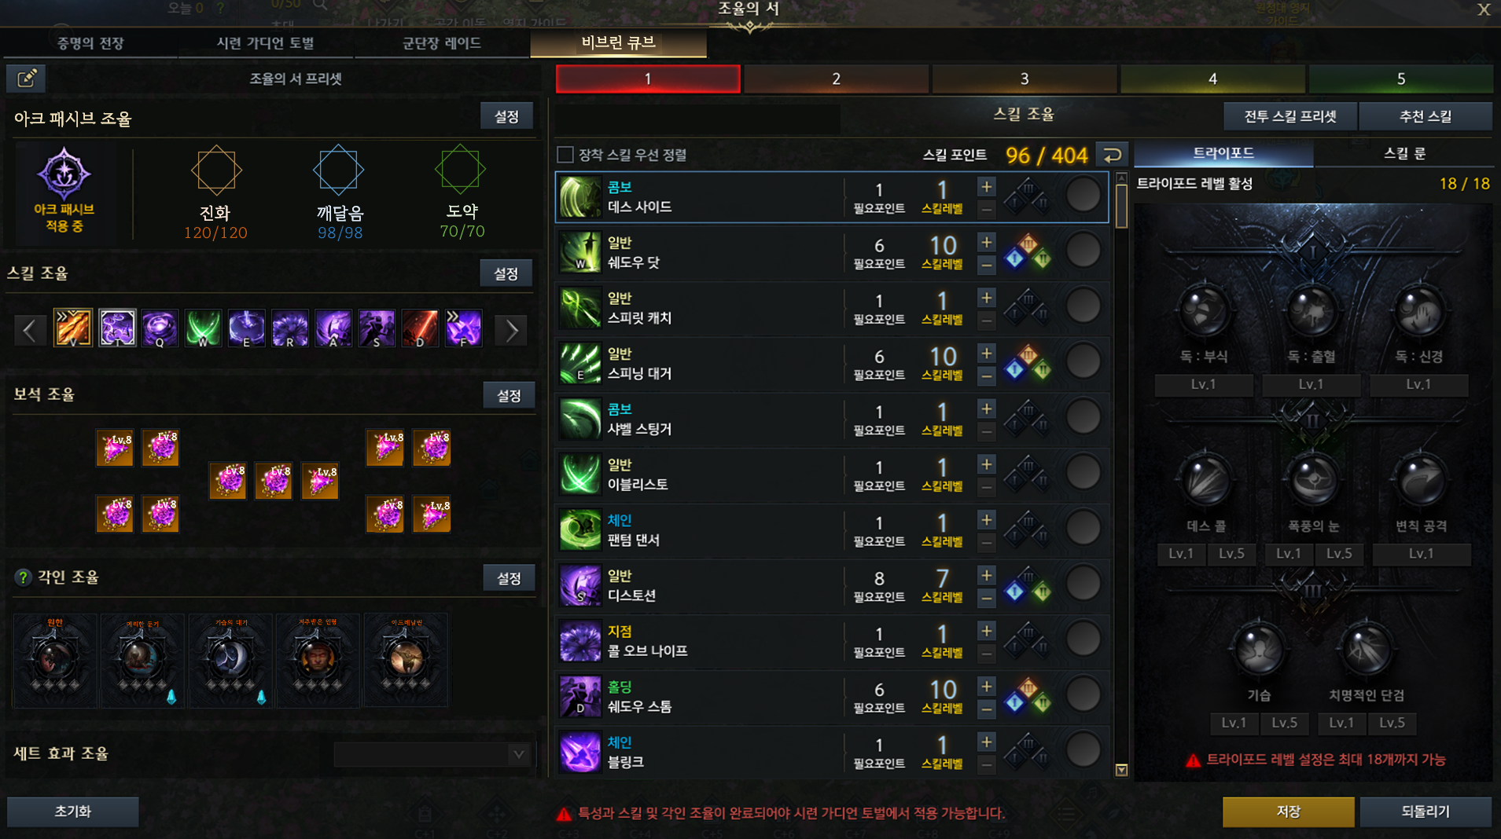
07. UI & 연출 [입장 방식]
비브린 큐브 조율의 서 UI 2/5
조율의 서(스킬) UI
조율의 서(스킬) UI
번호 | 이름 | 타입 | 설명
1 | 스킬창 | UI | 스킬을 드래그&드롭 하여 장착 가능
2 | 설정 | Button | 클릭 시 ‘조율의 서(스킬)’가 열림 - 마지막으로 선택했던 탭이 선택된 상태로 열림
3 | 조율의 서(스킬) UI | UI | 조율의 서 내부에 있는 이중 UI 스킬 포인트를 이용하여 스킬 레벨을 올리거나 선택 하여 장착 할 수 있음 ‘트라이포트’ 탭에서 현재 선택된 스킬의 트라이포드를 선택 할 수 있음 ‘스킬 룬’ 탭에서 스킬에 룬을 장착 할 수 있음
2
3
1
콘텐츠 목록 UI
비브린 큐브 입장 UI
비브린 큐브 조율의 서

Slide 72
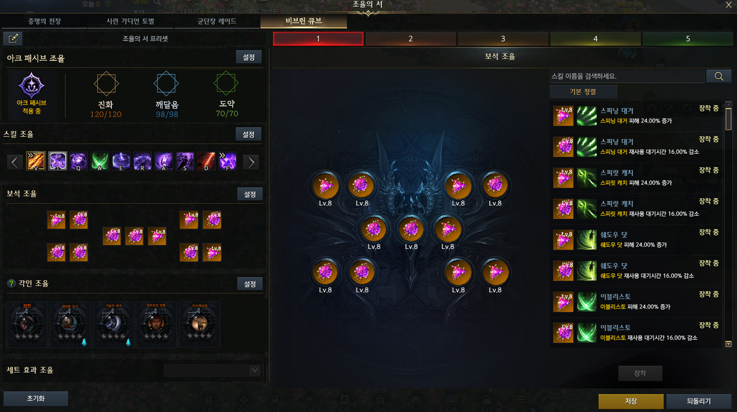
07. UI & 연출 [입장 방식]
비브린 큐브 조율의 서 UI 3/5
조율의 서(보석) UI
조율의 서(보석) UI
번호 | 이름 | 타입 | 설명
1 | 보석창 01 | UI | 보석을 드래그&드롭 하여 장착 가능 - 보석창 02와 연동됨
2 | 설정 | Button | 클릭 시 ‘조율의 서(보석)’가 열림
3 | 조율의 서(보석) UI | UI | 조율의 서 내부에 있는 이중 UI 보석 리스트에서 원하는 보석을 선택하여 장착 할 수 있음
3.1 | 보석창 02 | UI | 보석을 드래그&드롭 하여 장착 가능 - 보석창 01과 연동됨
3
3.1
2
1
콘텐츠 목록 UI
비브린 큐브 입장 UI
비브린 큐브 조율의 서

Slide 73
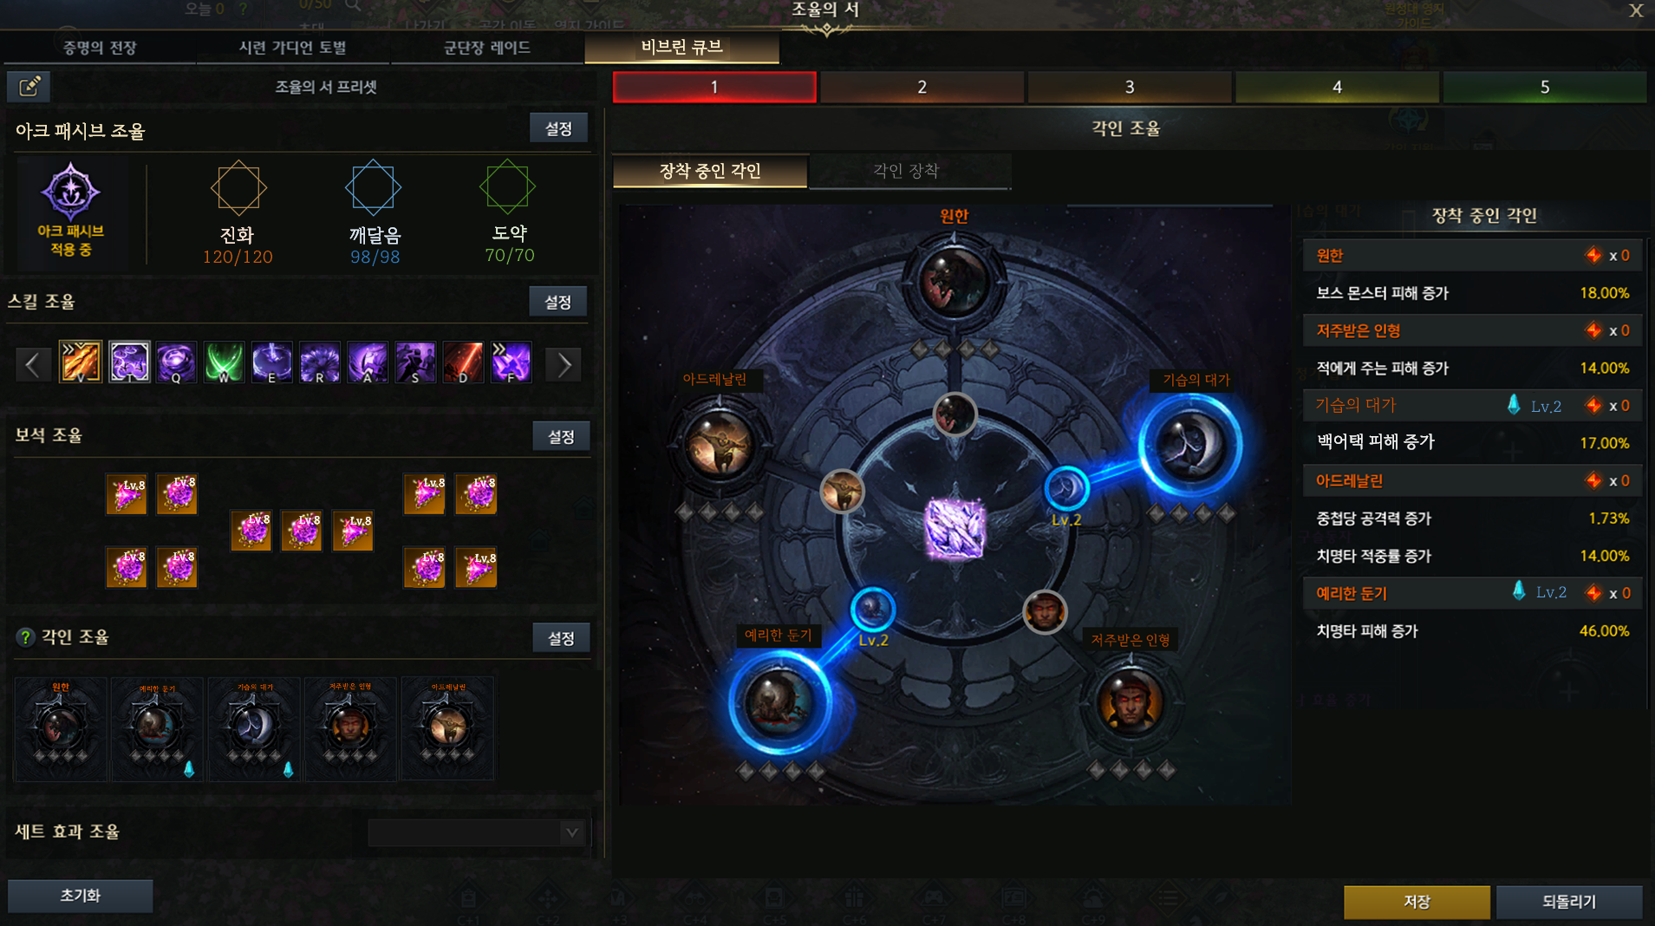
07. UI & 연출 [입장 방식]
비브린 큐브 조율의 서 UI 4/5
조율의 서(각인) UI 1/2
조율의 서(각인) UI
번호 | 이름 | 타입 | 설명
1 | 각인창 01 | UI | 각인을 드래그&드롭 하여 장착 가능 - 각인창 02와 연동됨
2 | 어빌리티 스톤 효과 | Image | 어빌리티 스톤 효과를 받고 있는 각인을 안내하는 아이콘
3 | 설정 | Button | 클릭 시 ‘조율의 서(각인)’가 열림 - 마지막으로 선택했던 탭이 선택된 상태로 열림
4 | 조율의 서(각인) UI (장작 중인 각인 탭) | UI | 조율의 서 내부에 있는 이중 UI 보석 리스트에서 원하는 보석을 선택하여 장착 할 수 있음
4.1 | 각인창 02 | UI | 현재 장착된 각인을 보여줌 - 각인창 01와 연동됨
4.2 | 어빌리티 스톤 효과 선택 | Button | 각인 아이콘 클릭 시 해당 각인으로 어빌리티 스톤 효과가 적용됨 - 최대 2개까지만 선택 가능
4.3 | 장착 중인 각인 효과 | UI | 현재 장착된 각인 효과를 보여줌 어빌리티 스톤 효과를 받은 각인은 아이콘으로 표기
4
4.1
4.2
4.2
3
1
2
콘텐츠 목록 UI
비브린 큐브 입장 UI
비브린 큐브 조율의 서

Slide 74
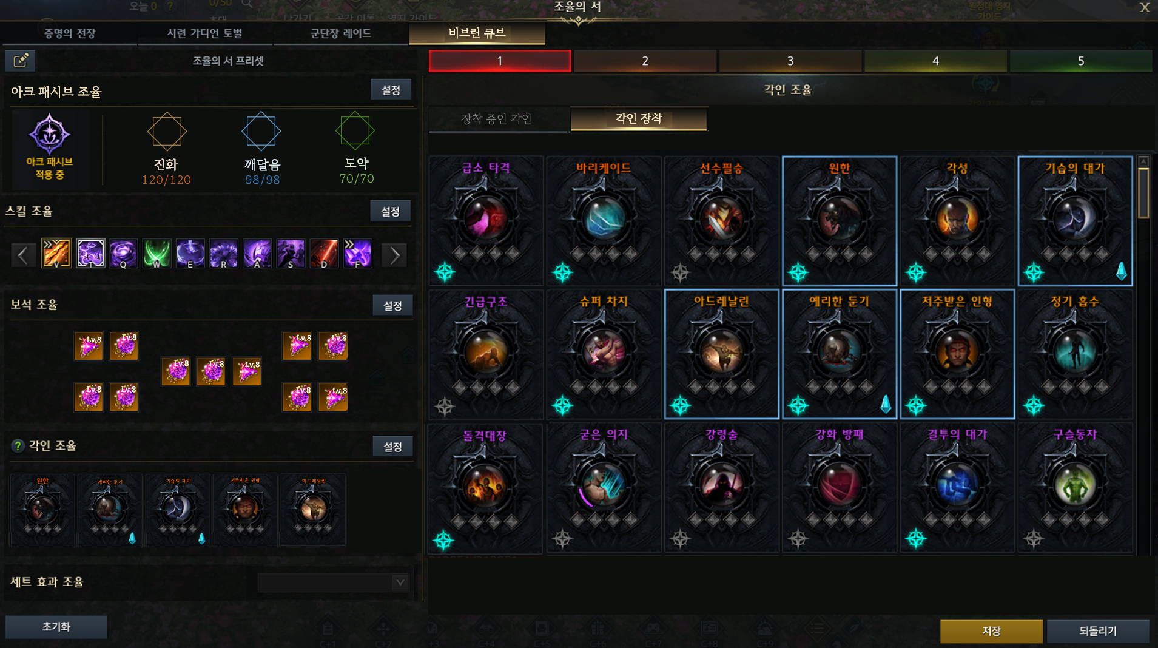
07. UI & 연출 [입장 방식]
비브린 큐브 조율의 서 UI 5/5
조율의 서(각인) UI 2/2
조율의 서(각인) UI
번호 | 이름 | 타입 | 설명
5 | 조율의 서(각인) UI (각인 장착 탭) | UI | 각인을 드래그&드롭 하여 장착 가능 - 최대 5개까지만 장착 가능
5
콘텐츠 목록 UI
비브린 큐브 입장 UI
비브린 큐브 조율의 서

Slide 75
!
기획의도
개요
입장 방식
진행 방식
07
상세 내용
보상
UI & 연출
리소스
1
2
3
4
5
6
7
8
UI & 연출
[진행 방식]
! ‘4. 진행 방식’ 항목에서 기재된 내용의 UI & 연출들 입니다.
로딩 화면
입장 연출
인게임
제외 콘텐츠 투표
운명의 천칭 선택
라운드 종료
종료
종료 연출
결과

Slide 76
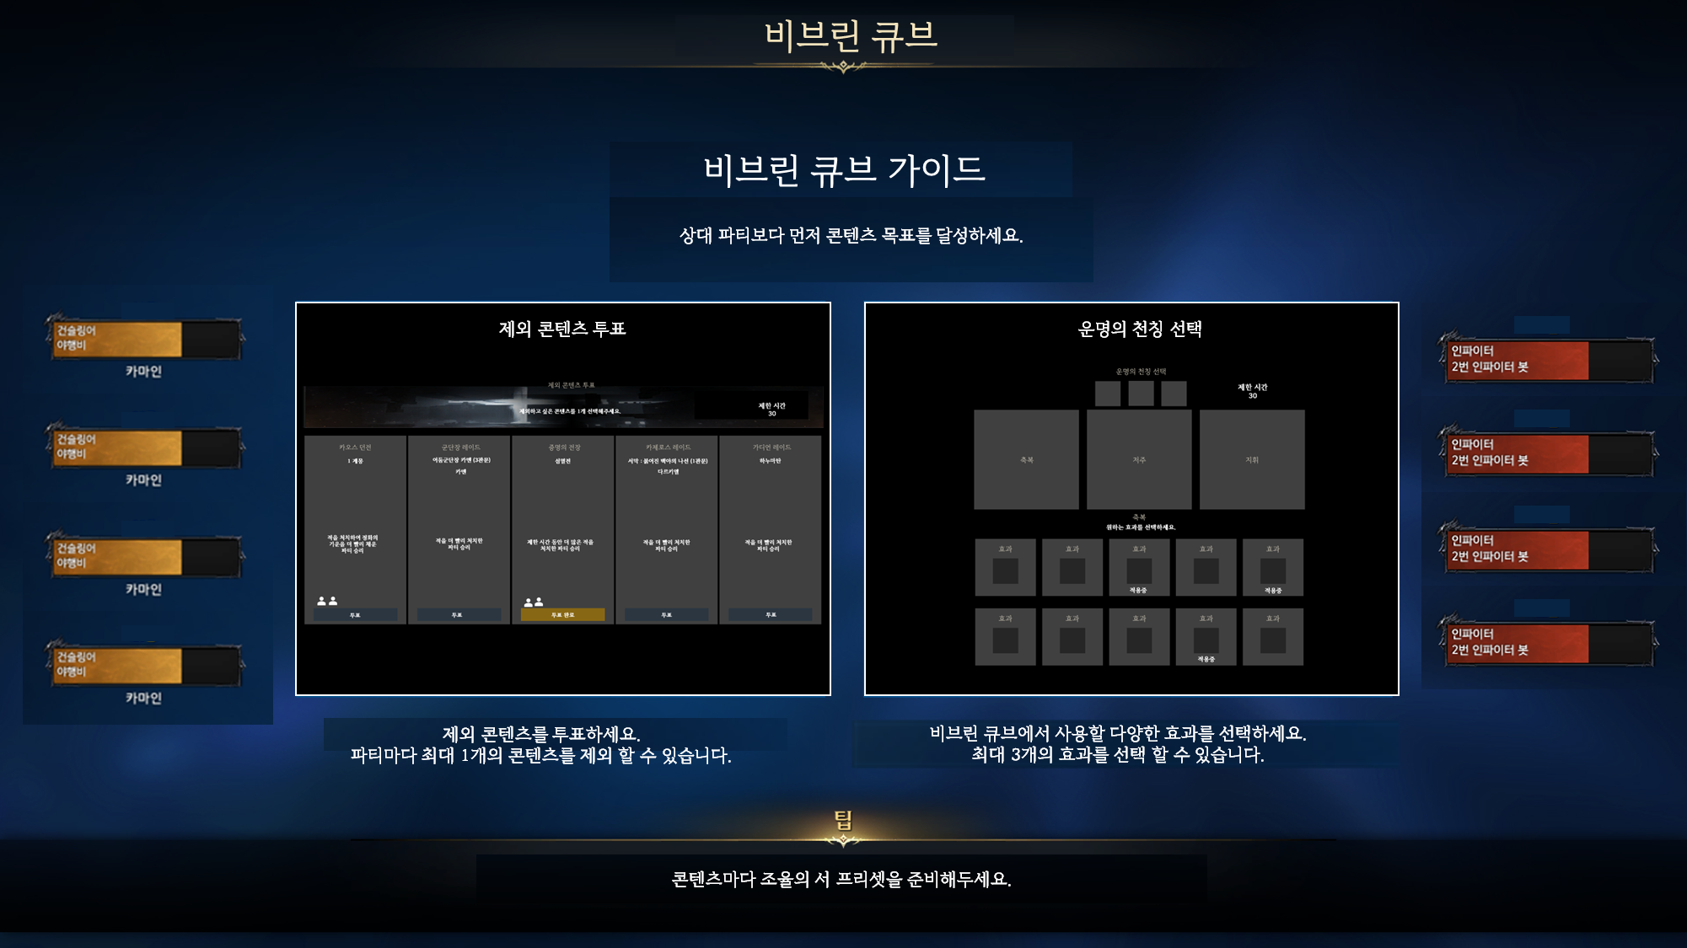
07. UI & 연출 [진행 방식]
비브린 큐브 로딩 화면 1/4
비브린 큐브 입장 로딩 화면
비브린 큐브 입장 로딩 화면
1
번호 | 이름 | 타입 | 설명
1 | 로딩 화면 타이틀 | txt ID | 로딩 화면 타이틀
2 | 가이드 안내문 제목 | txt ID | 가이드 안내문 제목
3 | 가이드 안내문 본문 | txt ID | 가이드 안내문 본문 아래 ‘txt ID’ 중에서 랜덤 출력
4 | 플레이어 로딩 현황 | ProgressBar | 플레이어 로딩 진행 표시줄 불러오는 정보 - 캐릭터 클래스 - 캐릭터 이름 - 캐릭터 서버
5 | 이미지 가이드 | Image | 이미지 가이드
6 | 이미지 가이드 안내문 | txt ID | 이미지 가이드 안내문 본문
7 | 팁 제목 | txt ID | 팁 제목
8 | 팁 본문 | txt ID | 팁 본문
2
3
4
5
6
7
8
로딩 화면
입장 연출
인게임
제외 콘텐츠 투표
운명의 천칭 선택
라운드 종료
종료
종료 연출
결과

Slide 77
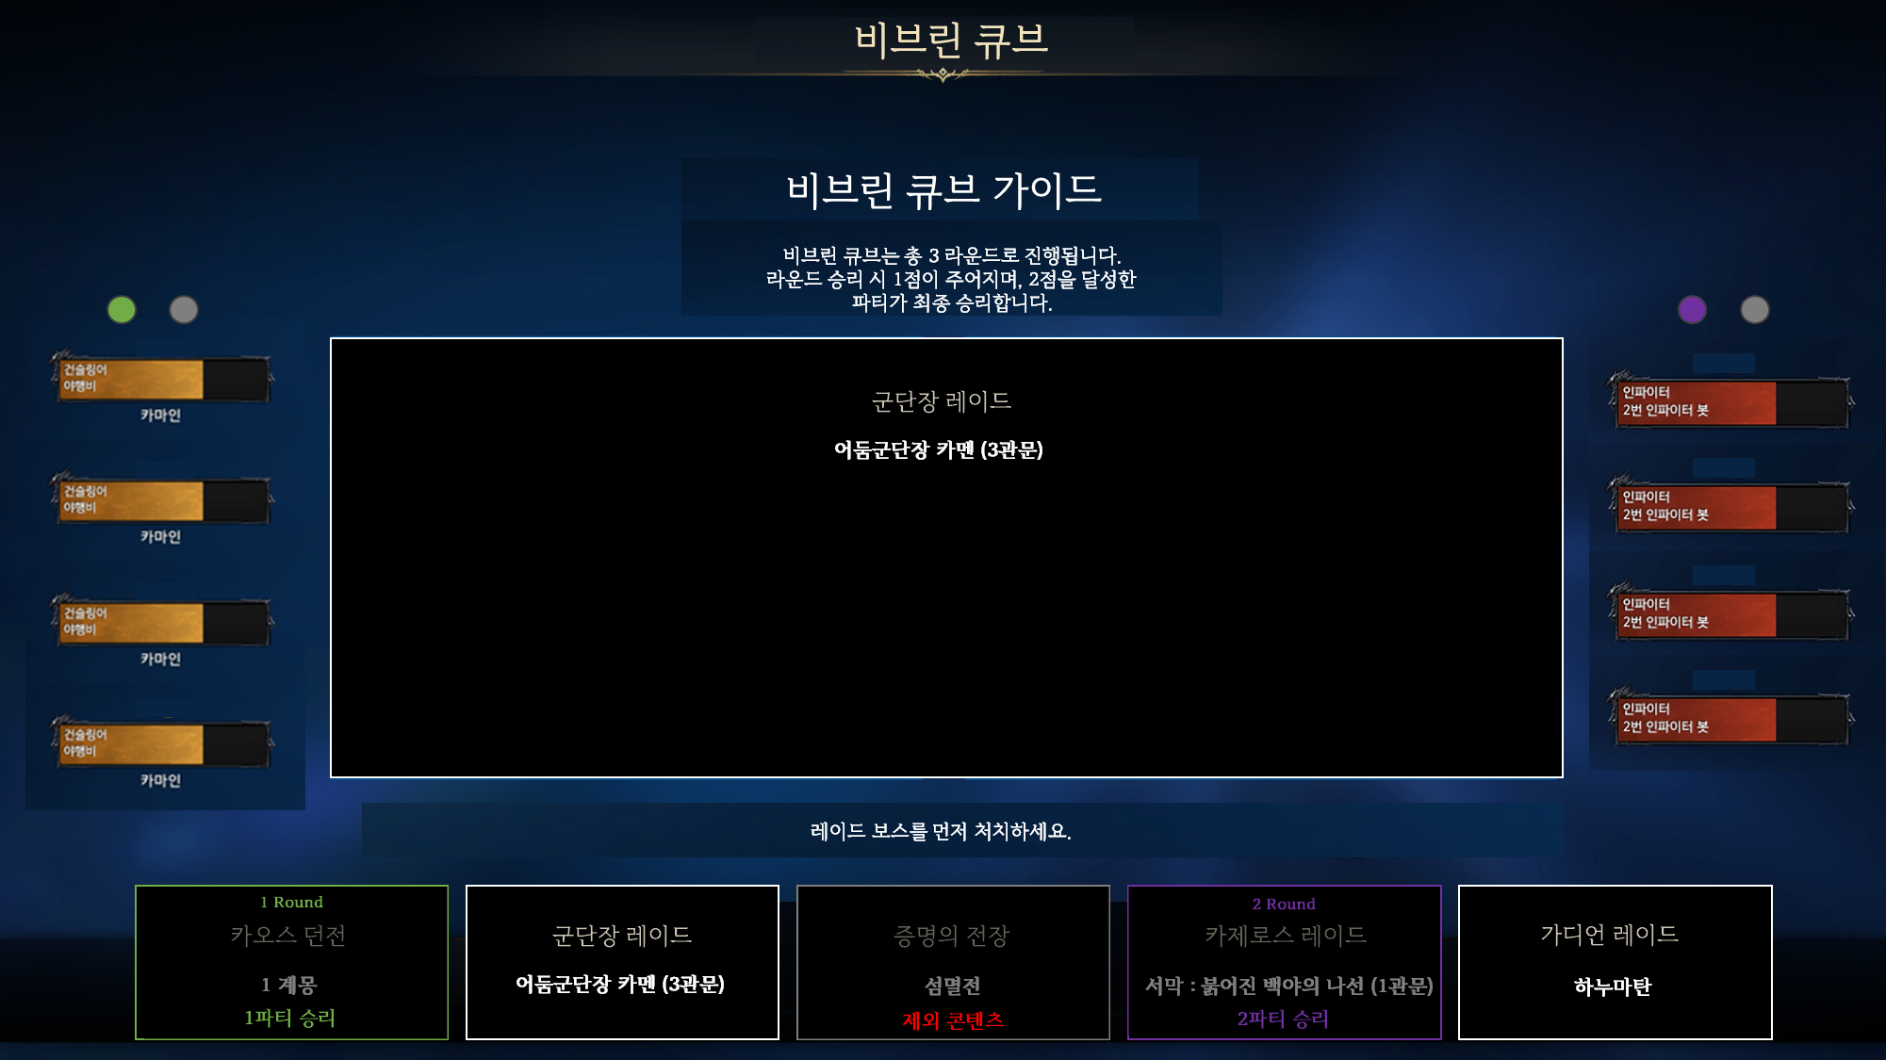
07. UI & 연출 [진행 방식]
비브린 큐브 로딩 화면 2/4
라운드 입장 로딩 화면 1/3
라운드 입장 로딩 화면
번호 | 이름 | 타입 | 설명
1 | 파티 별 점수 현황 | Image | 각 파티 별로 ‘플레이어 로딩 현황’ 위에 위치함 승리 시 파티 색상에 맞는 이미지로 교체 - 1파티 : 초록색 - 2파티 : 보라색
2 | 현재 라운드 콘텐츠 이미지 | Image | 현재 라운드 콘텐츠에 맞춰서 나오는 이미지 [vivrincube_content_table]의 {roadingscreen_contentmian_path} 참조
3 | 현재 라운드 콘텐츠 목표 | txt ID | 현재 라운드 콘텐츠에 맞춰서 나오는 목표 안내문
4 | 선별된 콘텐츠 리스트 | Image | 선별된 5개의 콘텐츠 리스트 좌측 정렬(시스템 상 선별된 순) [vivrincube_content_table]의 {roadingscreen_contentlist01_path} 참조
1
2
 | - 기본
 | - 1파티 승리 시
 | - 2파티 승리 시
2.1
4
로딩 화면
입장 연출
인게임
제외 콘텐츠 투표
운명의 천칭 선택
라운드 종료
종료
종료 연출
결과

Slide 78
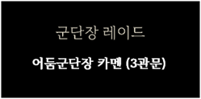
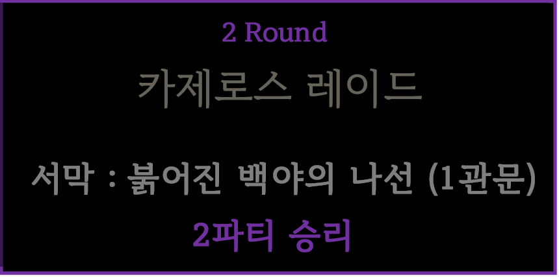
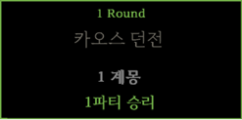
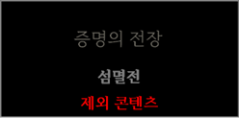
07. UI & 연출 [진행 방식]
비브린 큐브 로딩 화면 3/4
라운드 입장 로딩 화면 2/3
라운드 입장 로딩 화면
번호 | 이름 | 타입 | 설명
5 | 콘텐츠 이미지 (가로) | Image | 콘텐츠 배경 이미지 처리 상태에 따라 UI가 변화함
 | 기본 - 테두리 : 흰색 - 이미지 : 컬러
 | 제외된 콘텐츠 - 테두리 : 회색 - 이미지 : 흑백 처리
 | 1파티 승리 시 - 테두리 : 초록색 - 이미지 : 흑백 처리
 | 2파티 승리 시 - 테두리 : 보라색 - 이미지 : 흑백 처리
5
로딩 화면
입장 연출
인게임
제외 콘텐츠 투표
운명의 천칭 선택
라운드 종료
종료
종료 연출
결과

Slide 79
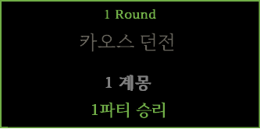
07. UI & 연출 [진행 방식]
비브린 큐브 로딩 화면 4/4
라운드 입장 로딩 화면 3/3
라운드 입장 로딩 화면
번호 | 이름 | 타입 | 설명
6 | 콘텐츠 라운드 | txt ID | 해당 콘텐츠를 플레이 했던 라운드를 안내 - 1파티 승리 시 : 텍스트 초록색 - 2파티 승리 시 : 텍스트 보라색
7 | 콘텐츠 상태 | txt ID | 해당 콘텐츠의 승리 파티 안내 - 제외 시 : 제외 콘텐츠 (빨강) - 1파티 승리 시 : 1파티 승리 (초록) - 2파티 승리 시 : 2파티 승리 (보라)
6
7
로딩 화면
입장 연출
인게임
제외 콘텐츠 투표
운명의 천칭 선택
라운드 종료
종료
종료 연출
결과

Slide 80
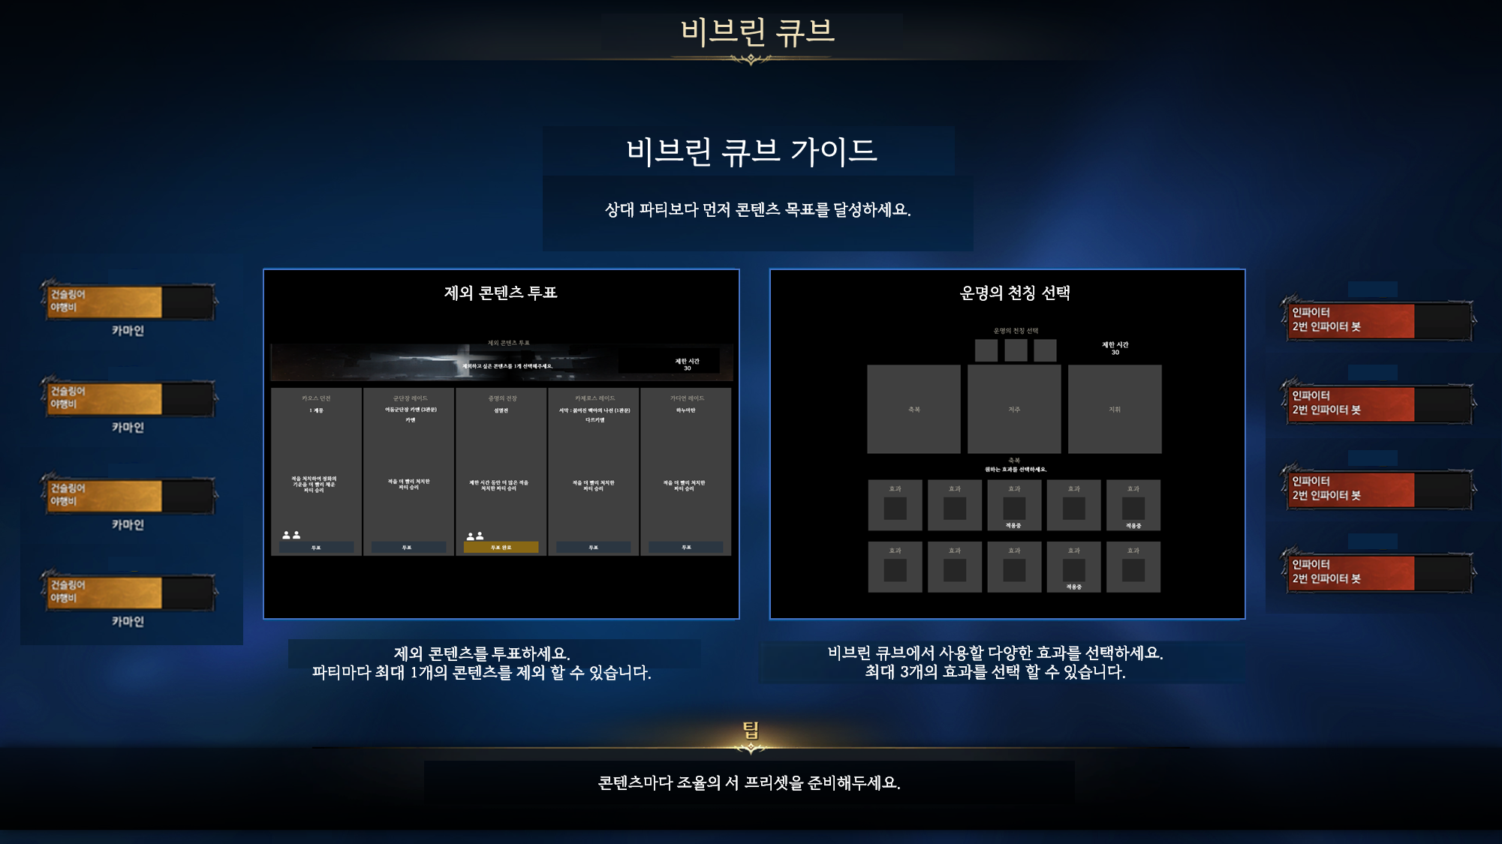
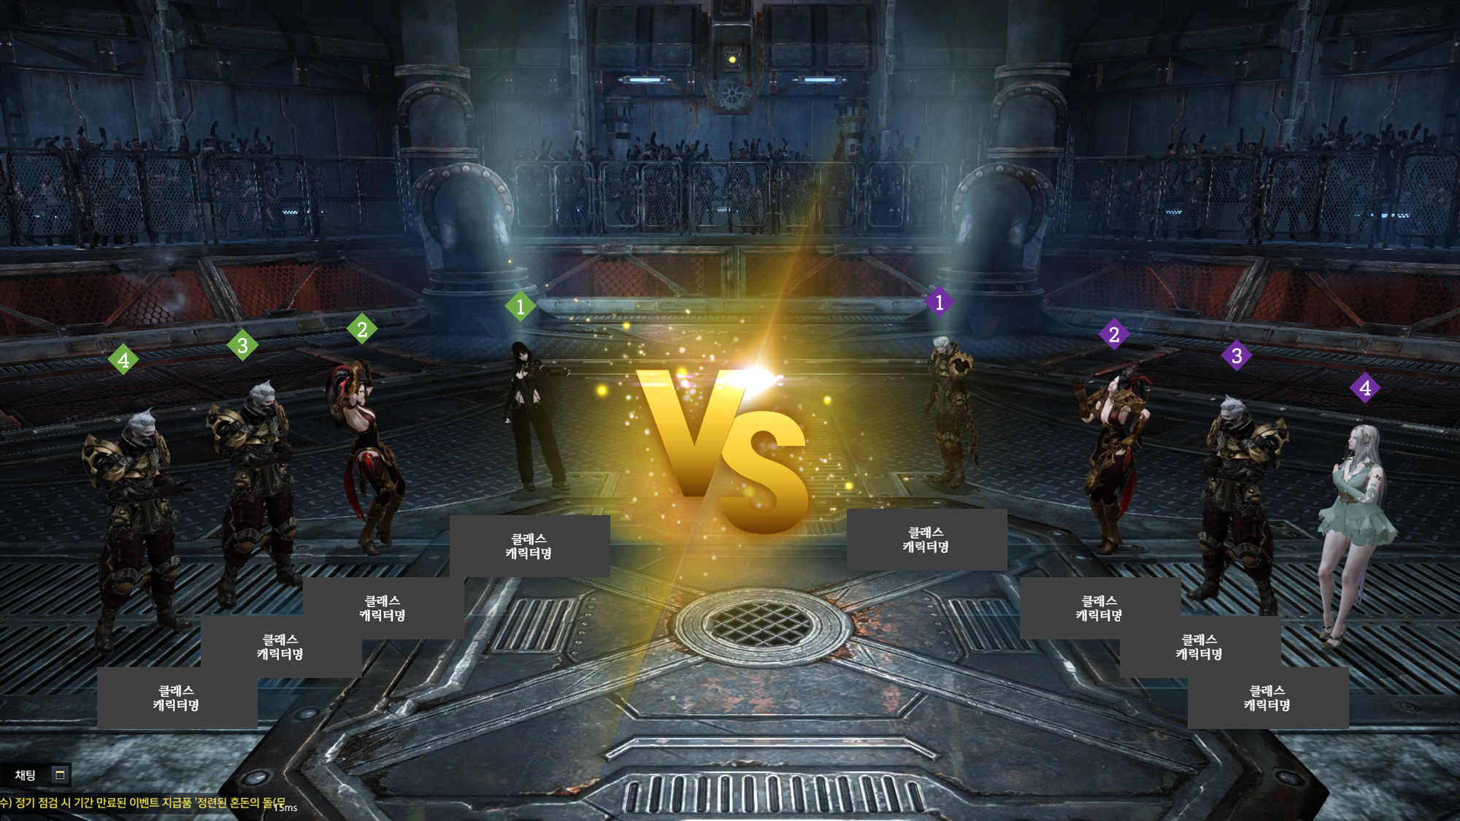
07. UI & 연출 [진행 방식]
비브린 큐브 입장 연출
비브린 큐브 입장 연출
비브린 큐브 입장 시 각 파티원들이 마주보는 연출이 진행됩니다. ※ 증명의 전장 입장 연출과 유사합니다.
배경은 비브린 큐브 내부입니다.
1파티는 왼쪽, 2파티는 오른쪽에 배치합니다.
파티번호 순으로 안쪽부터 배치됩니다.
불러오는 정보
캐릭터 외형
캐릭터 이름
캐릭터 클래스
파티 번호
파티원 번호
로딩 화면
입장 연출
입장
입장 연출
로딩 화면
입장 연출
인게임
제외 콘텐츠 투표
운명의 천칭 선택
라운드 종료
종료
종료 연출
결과

Slide 81
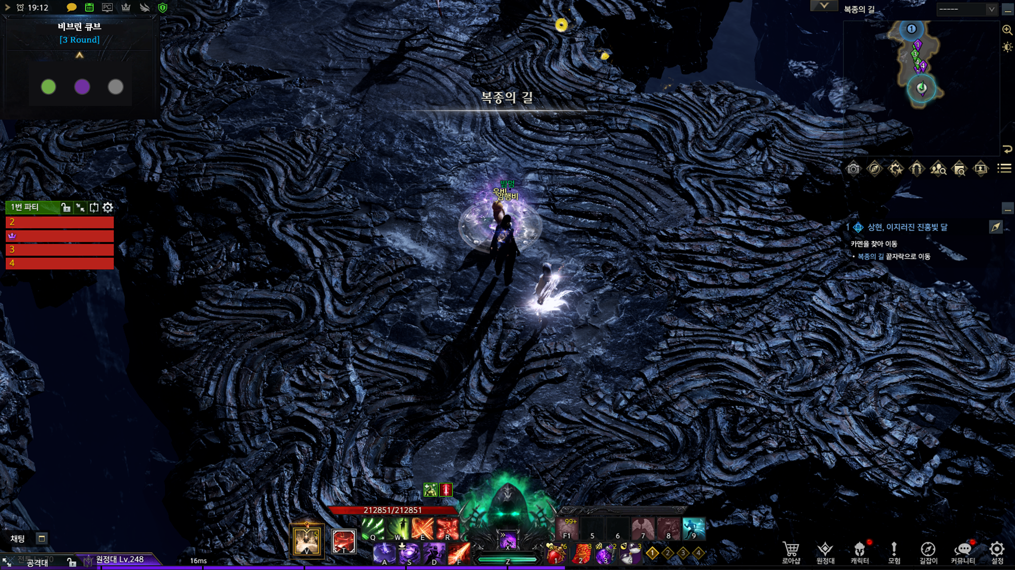
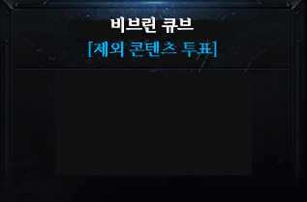
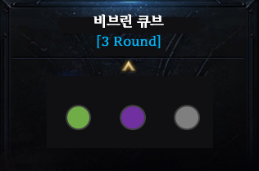
07. UI & 연출 [진행 방식]
비브린 큐브 인게임 UI 1/2
콘텐츠 진행 상황 UI
※ UI 창을 닫을 수 없습니다.
※ UI 창을 화면 상에서 옮길 수 없습니다.
비브린 큐브 진행 상황 UI
번호 | 이름 | 타입 | 설명
1 | 콘텐츠 진행 상황 | UI | 현재 콘텐츠 진행 상황 안내
2 | 콘텐츠 타이틀 | txt ID | 콘텐츠 타이틀
3 | 콘텐츠 현재 상황 | txt ID | 콘텐츠 현재 진행 상황 - 현재 진행 상황에 맞춰 변경됨
4 | 라운드 상황 | Image | 라운드 별 승리 파티 안내 승리 시 파티 색상에 맞는 이미지로 교체 - 1파티 : 초록색 - 2파티 : 보라색 좌측 정렬(라운드 순)
1
2
3
4
 | - 기본
 | - 1파티 승리 시
 | - 2파티 승리 시
로딩 화면
입장 연출
인게임
제외 콘텐츠 투표
운명의 천칭 선택
라운드 종료
종료
종료 연출
결과

Slide 82
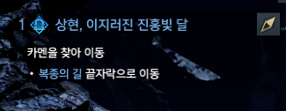
07. UI & 연출 [진행 방식]
비브린 큐브 인게임 UI 2/2
미니 정보창 UI
※ 비브린 큐브에서는 모든 콘텐츠에서 미니 정보창이 출력됩니다. ※ 기존에 미니 정보창에 표기되지 않던 카오스던전, 가디언토벌 정보가 추가됩니다.
현재 라운드 목표 UI
번호 | 이름 | 타입 | 설명
1 | 미니 정보창 | UI | 퀘스트나 현재 콘텐츠의 정보를 안내
2 | 콘텐츠 아이콘 | Image | 현재 콘텐츠의 아이콘
3 | 콘텐츠 정보 제목 | txt ID | 현재 콘텐츠 정보 제목
4 | 콘텐츠 정보 본문 | txt ID | 현재 콘텐츠 정보 본문
2
3
1
4
로딩 화면
입장 연출
인게임
제외 콘텐츠 투표
운명의 천칭 선택
라운드 종료
종료
종료 연출
결과

Slide 83
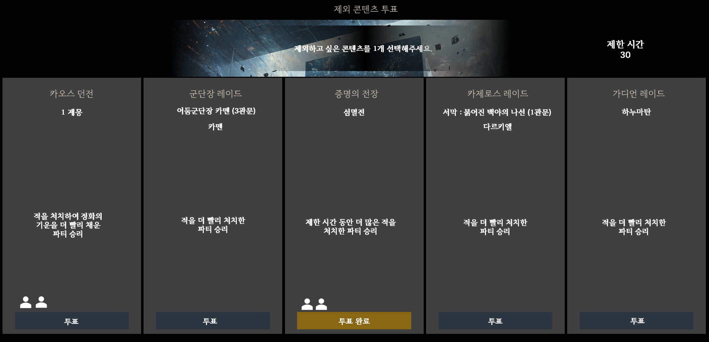
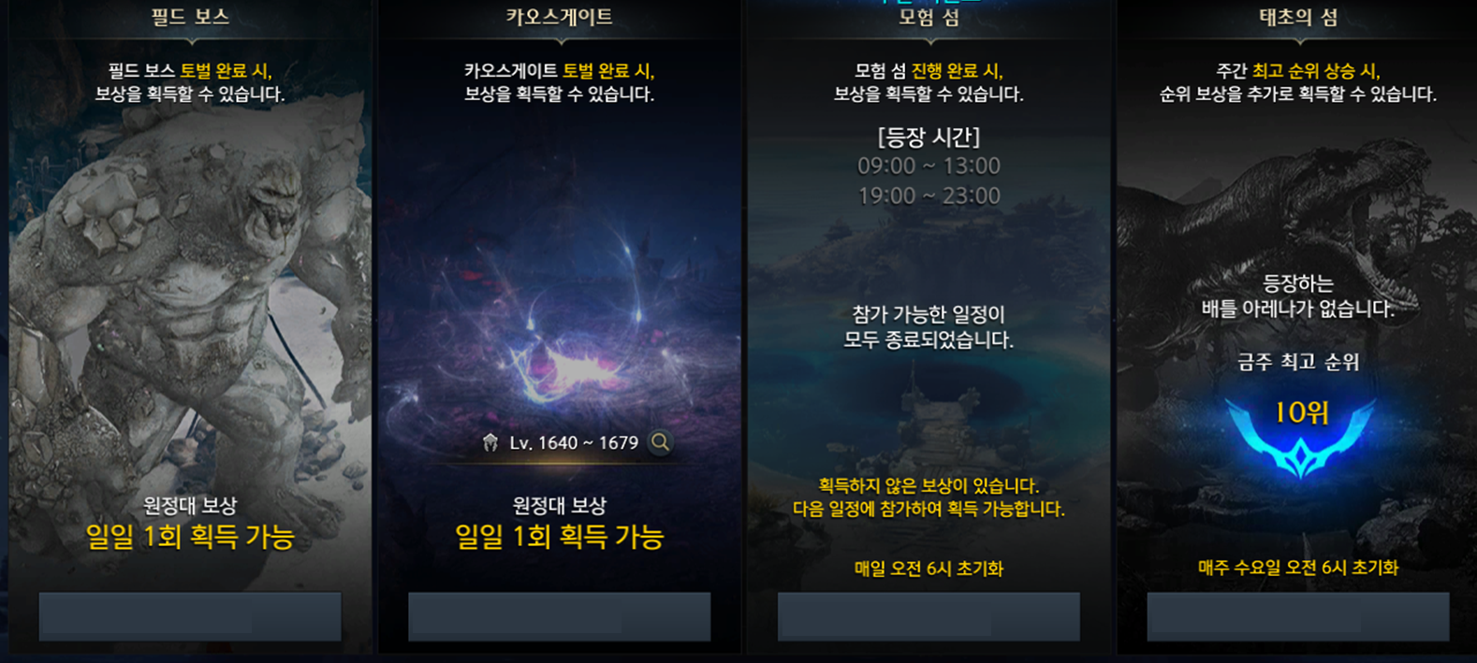
07. UI & 연출 [진행 방식]
제외 콘텐츠 투표 UI 1/3
제외 콘텐츠 투표 UI 1/2
※ UI 창을 닫을 수 없습니다.
※ UI 창 상단부를 클릭을 유지한채 드래그하여 화면 상에서 옮길 수 있습니다.
제외 콘텐츠 투표 UI
1
번호 | 이름 | 타입 | 설명
1 | UI 타이틀 | txt ID | UI 타이틀 [vivrincube_content_table] {roadingscreen_contentlist02_path} 참조 - 예시 이미지
2 | 제외 콘텐츠 투표 안내문 | txt ID | 제외 콘텐츠 투표 안내
3 | 콘텐츠 이미지 (세로) | Image | 콘텐츠 배경 이미지 - 판넬처럼 사용 될 배경 이미지
3.1 | 콘텐츠 메인 타이틀 | txt ID | 콘텐츠 메인 타이틀
2
UI 창 상단부
3
3.1
로딩 화면
입장 연출
인게임
제외 콘텐츠 투표
운명의 천칭 선택
라운드 종료
종료
종료 연출
결과

Slide 84


07. UI & 연출 [진행 방식]
제외 콘텐츠 투표 UI 2/3
제외 콘텐츠 투표 UI 2/2
※ UI 창을 닫을 수 없습니다.
※ UI 창 상단부를 클릭을 유지한채 드래그하여 화면 상에서 옮길 수 있습니다.
제외 콘텐츠 투표 UI
번호 | 이름 | 타입 | 설명
3.2 | 콘텐츠 서브 타이틀 | txt ID | 콘텐츠 서브 타이틀
3.3 | 콘텐츠 목표 | txt ID | 콘텐츠 목표 안내
4 | 투표 현황 | Image | 현재 투표 현황 표기 - 실시간으로 반영됨
5 | 투표 버튼 | Button | 클릭 시 해당 콘텐츠에 투표 되며 UI가 변화함
6 | 제한 시간 | txt ID | 30초 제한 시간 - 제한 시간 종료 시 투표 종료
6
UI 창 상단부
3.2
3.3
4
- 투표 전
5
- 투표 후
로딩 화면
입장 연출
인게임
제외 콘텐츠 투표
운명의 천칭 선택
라운드 종료
종료
종료 연출
결과

Slide 85
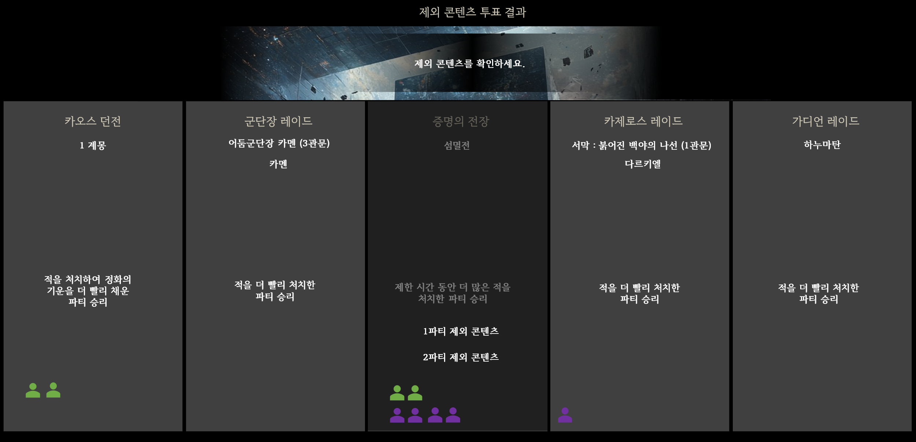
07. UI & 연출 [진행 방식]
제외 콘텐츠 투표 UI 3/3
제외 콘텐츠 투표 결과 UI
※ UI 창을 닫을 수 없습니다.
※ UI 창 상단부를 클릭을 유지한채 드래그하여 화면 상에서 옮길 수 있습니다.
제외 콘텐츠 투표 결과 UI
1
번호 | 이름 | 타입 | 설명
1 | UI 타이틀 | txt ID | UI 타이틀
2 | 제외 콘텐츠 투표 결과 안내문 | txt ID | 제외 콘텐츠 투표 결과 안내
3 | 콘텐츠 이미지 | Image | 콘텐츠 배경 이미지 흑백 처리
4 | 파티 별 투표 결과 | txt ID | 파티 별 투표 결과 안내 해당 파티 투표 결과로 인해 제외된 콘텐츠 이미지 하단에 표기
5 | 파티 별 투표 인원 | Image | 파티 별 투표 인원 안내 기권은 별도 표기 없음 1파티 : 초록색, 윗줄 2파티 : 보라색, 아랫줄
6 | 제한 시간 | txt ID | 제한 시간 종료 안내
2
UI 창 상단부
3
4
5
로딩 화면
입장 연출
인게임
제외 콘텐츠 투표
운명의 천칭 선택
라운드 종료
종료
종료 연출
결과

Slide 86
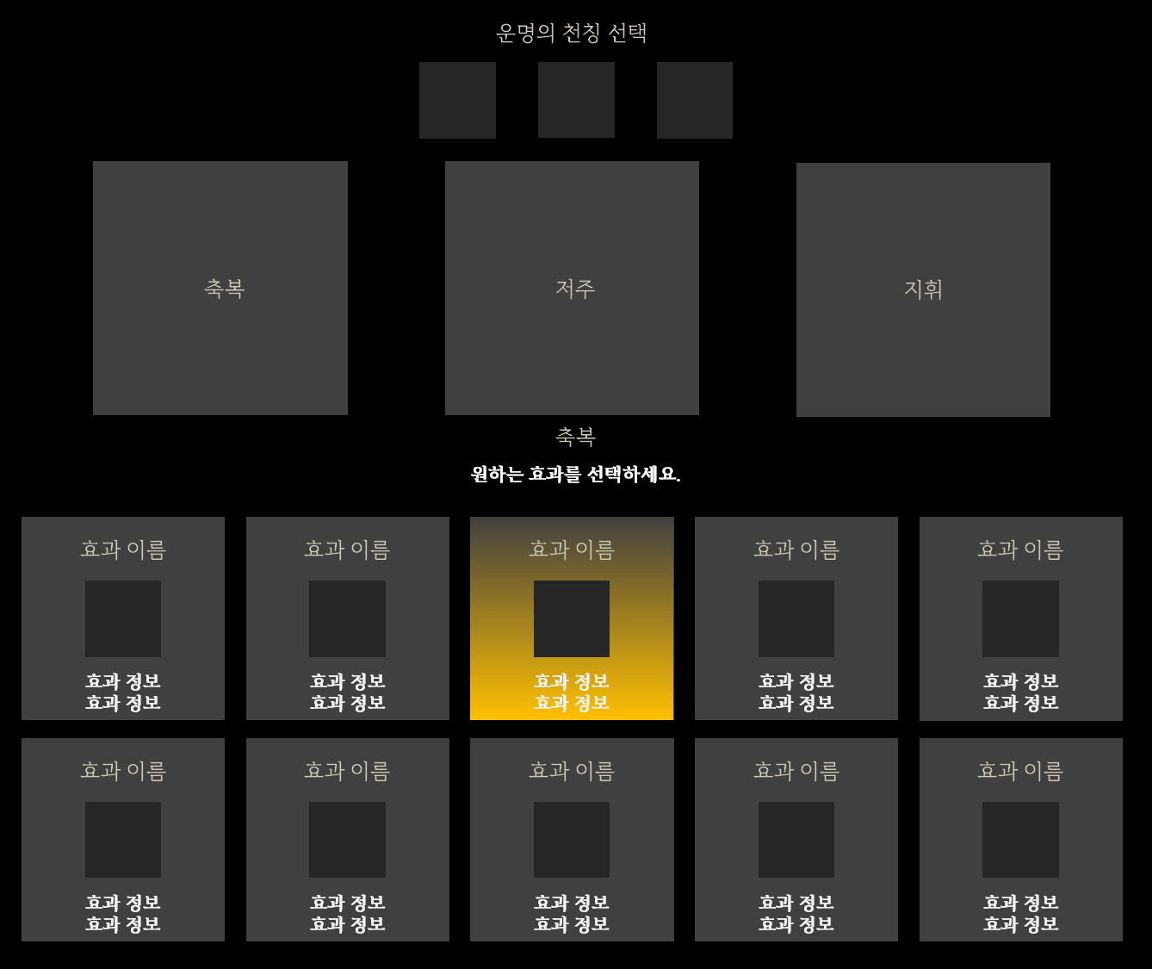

07. UI & 연출 [진행 방식]
운명의 천칭 선택 UI 1/4
운명의 천칭 선택 UI 1/3
※ UI 창을 닫을 수 없습니다.
※ UI 창 상단부를 클릭을 유지한채 드래그하여 화면 상에서 옮길 수 있습니다.
제외 콘텐츠 투표 UI
1
번호 | 이름 | 타입 | 설명
1 | UI 타이틀 | txt ID | UI 타이틀
2 | 선택한 운명의 천칭 효과 | UI | 현재 선택한 효과 아이콘 표기 먼저 선택한 효과가 왼쪽에서부터 채워짐 마우스 오버 시 해당 효과의 ‘운명의 천칭 효과 툴팁 UI’가 나타남 - ‘운명의 천칭 효과 툴팁 UI’ 해당 효과의 정보를 표기
2
UI 창 상단부
로딩 화면
입장 연출
인게임
제외 콘텐츠 투표
운명의 천칭 선택
라운드 종료
종료
종료 연출
결과

Slide 87



07. UI & 연출 [진행 방식]
운명의 천칭 선택 UI 2/4
운명의 천칭 선택 UI 2/3
※ UI 창을 닫을 수 없습니다.
※ UI 창 상단부를 클릭을 유지한채 드래그하여 화면 상에서 옮길 수 있습니다.
제외 콘텐츠 투표 UI
번호 | 이름 | 타입 | 설명
3 | 운명의 천칭 휘장 | Button | 각각의 운명의 천칭들을 휘장으로 표현 클릭 시 해당 운명의 천칭 효과들로 ‘운명의 천칭 효과 리스트 UI’가 변경됨 - 예시 이미지
4 | 선택된 운명의 천칭 이름 | txt ID | 현재 선택된 운명의 천칭 이름 표기 - 운명의 천칭 효과 선택과 연동됨
5 | 운명의 천칭 선택 안내문 | txt ID | 운명의 천칭 선택 안내
6 | 선택된 운명의 천칭 효과 리스트 | UI | 선택된 운명의 천칭의 효과 리스트
UI 창 상단부
3
4
5
- 축복
- 저주
- 지휘
6
로딩 화면
입장 연출
인게임
제외 콘텐츠 투표
운명의 천칭 선택
라운드 종료
종료
종료 연출
결과

Slide 88


07. UI & 연출 [진행 방식]
운명의 천칭 선택 UI 3/4
운명의 천칭 선택 UI 3/3
※ UI 창을 닫을 수 없습니다.
※ UI 창 상단부를 클릭을 유지한채 드래그하여 화면 상에서 옮길 수 있습니다.
제외 콘텐츠 투표 UI
번호 | 이름 | 타입 | 설명
7 | 운명의 천칭 효과 UI | UI & Button | 운명의 천칭 효과 클릭 시 해당 효과가 선택되어 ‘선택된 운명의 천칭 UI’에 반영되며 UI가 변화함 한 번 더 클릭 시 선택이 취소됨
7.1 | 운명의 천칭 효과 이름 | txt ID | 운명의 천칭 효과 이름
7.2 | 운명의 천칭 효과 아이콘 | Image | 운명의 천칭 효과 아이콘
7.3 | 운명의 천칭 효과 정보 | txt ID | 운명의 천칭 효과 정보 - 필요 시 최대 2줄 표기
UI 창 상단부
7
7.1
- 선택 전
- 선택 후
7.2
7.3
로딩 화면
입장 연출
인게임
제외 콘텐츠 투표
운명의 천칭 선택
라운드 종료
종료
종료 연출
결과

Slide 89

07. UI & 연출 [진행 방식]
운명의 천칭 선택 UI 4/4
운명의 천칭 선택 결과 UI
※ UI 창을 닫을 수 없습니다.
※ UI 창 상단부를 클릭을 유지한채 드래그하여 화면 상에서 옮길 수 있습니다.
제외 콘텐츠 투표 UI
1
번호 | 이름 | 타입 | 설명
1 | UI 타이틀 | txt ID | UI 타이틀
2 | 클래스 아이콘 | Image | 해당 플레이어 클래스 이미지
3 | 플레이어 이름 | txt | 플레이어 이름
4 | 선택한 운명의 천칭 효과 | UI | 해당 플레이어가 선택한 효과 아이콘 표기 마우스 오버 시 해당 효과의 ‘운명의 천칭 효과 툴팁 UI’가 나타남 - ‘운명의 천칭 효과 툴팁 UI’ 해당 효과의 정보를 표기
UI 창 상단부
2
4
3
로딩 화면
입장 연출
인게임
제외 콘텐츠 투표
운명의 천칭 선택
라운드 종료
종료
종료 연출
결과

Slide 90

07. UI & 연출 [진행 방식]
라운드 종료 UI
라운드 종료 UI
※ UI 창을 닫을 수 없습니다.
※ UI 창을 화면 상에서 옮길 수 없습니다.
라운드 종료 UI
번호 | 이름 | 타입 | 설명
1 | 라운드 종료 아이콘 | Image | 라운드 종료 아이콘 - 승패 여부에 맞춰 변경됨
2 | 라운드 종료 안내문 | txt ID | 라운드 종료 안내 -승패 여부에 맞춰 변경됨
1
2
로딩 화면
입장 연출
인게임
제외 콘텐츠 투표
운명의 천칭 선택
라운드 종료
종료
종료 연출
결과

Slide 91

07. UI & 연출 [진행 방식]
비브린 큐브 종료 UI
비브린 큐브 종료 UI
※ UI 창을 닫을 수 없습니다.
※ UI 창을 화면 상에서 옮길 수 없습니다.
라운드 결과 UI
번호 | 이름 | 타입 | 설명
1 | 비브린 큐브 종료 아이콘 | Image | 비브린 큐브 종료 아이콘
2 | 비브린 큐브 종료 안내문 | txt ID | 비브린 큐브 종료 안내
1
2
로딩 화면
입장 연출
인게임
제외 콘텐츠 투표
운명의 천칭 선택
라운드 종료
종료
종료 연출
결과

Slide 92


07. UI & 연출 [진행 방식]
비브린 큐브 종료 연출
비브린 큐브 종료 연출
비브린 큐브 종료 시 승리 파티원들이 환호하는 연출이 진행됩니다. ※ 증명의 전장 종료 연출과 유사합니다.
배경은 비브린 큐브 내부입니다.
파티번호 순으로 왼쪽부터 배치됩니다.
불러오는 정보
캐릭터 외형
비브린 큐브 종료
종료 연출
비브린 큐브 결과 UI
종료 연출
로딩 화면
입장 연출
인게임
제외 콘텐츠 투표
운명의 천칭 선택
라운드 종료
종료
종료 연출
결과

Slide 93
07. UI & 연출 [진행 방식]
비브린 큐브 결과 UI 1/2
비브린 큐브 종료 UI 1/2
※ 닫기 버튼과 ESC 키를 사용하여 UI 창을 닫을 수 있습니다.
※ UI 창 상단부를 클릭을 유지한채 드래그하여 화면 상에서 옮길 수 있습니다.
라운드 결과 UI
1
번호 | 이름 | 타입 | 설명
1 | UI 타이틀 | txt ID | UI 타이틀
2 | 승리 파티 | txt ID | 승리 파티 안내 - 1파티 승리 시 : 1파티 승리 (초록) - 2파티 승리 시 : 2파티 승리 (보라)
3 | 플레이한 라운드 콘텐츠 리스트 | UI | 라운드 별 등장했던 콘텐츠 리스트 좌측 정렬(라운드 순)
4 | 콘텐츠 이미지 (가로) | Image | 흑백 처리가 걷어진 원본(컬러)으로 출력
5 | 클래스 아이콘 | txt ID | 해당 플레이어 클래스 이미지
6 | 플레이어 이름 | txt | 플레이어 이름
2
UI 창 상단부
3
4
5
6
로딩 화면
입장 연출
인게임
제외 콘텐츠 투표
운명의 천칭 선택
라운드 종료
종료
종료 연출
결과

Slide 94
07. UI & 연출 [진행 방식]
비브린 큐브 결과 UI 2/2
비브린 큐브 종료 UI 2/2
※ 닫기 버튼과 ESC 키를 사용하여 UI 창을 닫을 수 있습니다.
※ UI 창 상단부를 클릭을 유지한채 드래그하여 화면 상에서 옮길 수 있습니다.
라운드 결과 UI
9
번호 | 이름 | 타입 | 설명
7 | 선택한 운명의 천칭 효과 | UI | 해당 플레이어가 선택한 효과 아이콘 표기 마우스 오버 시 해당 효과의 ‘운명의 천칭 효과 툴팁 UI’가 나타남 - ‘운명의 천칭 효과 툴팁 UI’ 해당 효과의 정보를 표기
8 | MVP | Image | 최종 MPV 아이콘
9 | 닫기 버튼 | Button | 클릭 시 ‘비브린 큐브 결과 UI’ 닫힘
10 | 나가기 버튼 | Button | 클릭 시 비브린 큐브 퇴장
UI 창 상단부
8
7
10
로딩 화면
입장 연출
인게임
제외 콘텐츠 투표
운명의 천칭 선택
라운드 종료
종료
종료 연출
결과

Slide 95
!
기획의도
개요
입장 방식
진행 방식
07
상세 내용
보상
UI & 연출
리소스
1
2
3
4
5
6
7
8
UI & 연출
[보상]
! ‘6. 보상’ 항목에서 기재된 내용의 UI & 연출들 입니다.
비브린 큐브 보상 교환 UI
캐릭터 정보 UI 변경점

Slide 96



07. UI & 연출 [보상]
비브린 큐브 보상 교환 UI 1/3
비브린 큐브 보상 교환 UI 1/3
비브린 큐브 보상 교환 UI
1
번호 | 이름 | 타입 | 설명
1 | UI 타이틀 | txt ID | UI 타이틀
2 | 분류 탭 | Button | 보상 교환 분류 탭 - 물물 교환 - 재료 교환 클릭 시 해당 탭으로 전환
3 | 보기 01 | Drop down menu | 보기 방식을 선택 할 수 있음 클릭 시 보기 방식 리스트가 열림 - 전체 보기 : 모든 아이템 표기 - 내 티어 보기 : 내 레벨 티어에 맞춰 해당 티어 아이템만 표기 - 내 아이템 레벨대 보기 : 내 레벨에 맞춰 해당 레벨 아이 템만 표기
2
3
4
비브린 큐브 보상 교환 UI
캐릭터 정보 UI 변경점

Slide 97
07. UI & 연출 [보상]
비브린 큐브 보상 교환 UI 2/3
비브린 큐브 보상 교환 UI 2/3
비브린 큐브 보상 교환 UI
번호 | 이름 | 타입 | 설명
4 | 보기 02 | Check box | 클릭 시 체크된 박스로 UI가 변화하며 거래 수량이 남은 아이템만 ‘아이템 리스트’에 표기됨 - 아이템 별 제한 횟수를 체크하여 제한 횟수가 1 이상인 아이템만 리스트에 표기
5 | 아이템 리스트 | UI | 아이템 리스트 보기 조건에 따라 리스트 표기가 달라짐
6 | 아이템 등급 배경 | Image | 아이템 등급 색상 별 배경 이미지
7 | 아이템 이미지 | Image | 아이템 이미지 [vivrincube_reward_shop_table]의 {item_id} 참조
8 | 아이템 이름 | txt | 아이템 이름 [vivrincube_reward_shop_table]의 {item_id} 참조
9 | 교환 개수 | txt | 1회 교환 시 받는 아이템의 개수 [vivrincube_reward_shop_table]의 {item_ea} 참조
10 | 교환 횟수 제한 | txt | 교환 개수 제한 [vivrincube_reward_shop_table]의 {constraint_type} 참조
4
5
6
8
7
9
10
비브린 큐브 보상 교환 UI
캐릭터 정보 UI 변경점

Slide 98
07. UI & 연출 [보상]
비브린 큐브 보상 교환 UI 3/3
비브린 큐브 보상 교환 UI 3/3
비브린 큐브 보상 교환 UI
번호 | 이름 | 타입 | 설명
11 | 화폐 아이템 | Image | 화폐 아이템 이미지 [vivrincube_reward_shop_table]의 {cost_item_id} 참조
12 | 교환 비용 안내문 | txt ID | 교환 비용 안내
13 | 교환 비용 02 | txt | 교환 비용 [vivrincube_reward_shop_table]의 {cost_item_ea} 참조
14 | 화폐 아이템 보유 안내문 | txt ID | 화폐 아이템 보유량 안내
15 | 화폐 아이템 보유량 | txt | 화폐 아이템 보유량 - 플레이어의 화폐 아이템 보유량을 체크하여 표기 - 체크 주기 : ‘비브린 큐브 보상 교환 UI’ 출력 시, 교환 시 해당 아이템으로 교환 불가능 시 폰트 붉은색 처리
16 | 교환 버튼 | Button | 클릭 시 해당 아이템으로 교환 교환 불가능 시 UI가 변하며 비활성화 됨
16
11
12
13
14
15
비브린 큐브 보상 교환 UI
캐릭터 정보 UI 변경점

Slide 99

07. UI & 연출 [보상]
캐릭터 정보 UI 변경점
캐릭터 정보 UI 변경점
캐릭터 정보 UI 좌측 하단의 ‘특수장비’ 칸이 3칸에서 4칸으로 변경됩니다.
4번째 칸은 특수장비 ‘큐브’ 전용 칸입니다.
‘큐브’ 장착 시 특수장비 4번째 칸에 장착됩니다.
캐릭터 정보 UI 변경점
비브린 큐브 보상 교환 UI
캐릭터 정보 UI 변경점

Slide 100
기획의도
개요
입장 방식
진행 방식
08
상세 내용
보상
UI & 연출
리소스
1
2
3
4
5
6
7
8
리소스

Slide 101
08. 리소스
데이터 테이블
데이터 테이블 리스트
이름 | 설명 | 고유 아이디 | 참고 슬라이드 |  | 비고
Vivrincube_content_table | 비브린 큐브에서 등장하는 콘텐츠를 관리 | 24000 ~ 24999 | 23 |  | 별도 첨부
Vivrincube_scalesfate_table | 비브린 큐브에서 등장하는 운명의 천칭 효과를 관리 | 25000 ~ 25999 | 36 ~ 38
Vivrincube_reward_shop_table | 비브린 큐브 보상 교환 아이템과 개수, 요구 비용 등을 관리 | 26000 ~ 26999 | 58~62 | 96~98
Vivrincube_txt_table | 비브린 큐브에서 사용되는 텍스트를 관리 | 30000 ~ 39999 | 63 ~ 99
※ content_table, item_table은 기존 테이블을 사용함으로 생략하였습니다.

Slide 102
08. 리소스
신규 아이템
신규 아이템 리스트
분류 | 이름 | 고유 아이디 | 등급 | 참고 테이블 |  | 참고 슬라이드 | 비고
토큰 | 의지의 주화 | 11211 | 영웅 | item_table | vivrincube_ reward_shop_ table | 58 | -
기타 재료 | 회상의 조각 | 11212 | 영웅 |  |  | 62
 | 후회의 조각 | 11213 | 전설
 | 불굴의 조각 | 11214 | 유물
 | 용기의 조각 | 11215 | 고대
특수장비 | 기억의 큐브 | 12200 | 희귀
 | 회상의 큐브 | 12201 | 영웅
 | 후회의 큐브 | 12202 | 전설
 | 불굴의 큐브 | 12203 | 유물
 | 용기의 큐브 | 12204 | 고대
※ 신규 아이템들의 고유 아이디는 예시입니다.

